Slide 1
Бюджет для граждан
К проекту закона Чувашской Республики «О республиканском бюджете Чувашской Республики на 2022 год и на плановый период 2023 и 2024 годов»

Slide 2
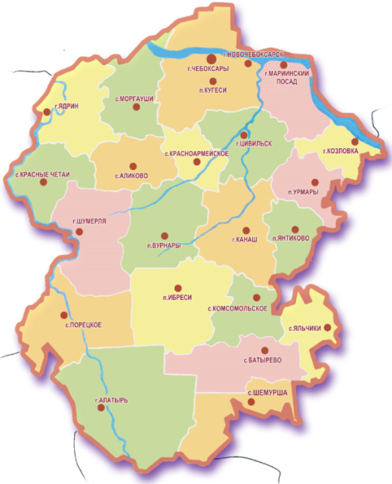
Чувашская Республика
Бюджет
для граждан
Прогноз социально-экономического развития Чувашской Республики разработан по 2 вариантам развития:
- первый (консервативный) вариант исходит из менее благоприятного сценария развития экономики;
- второй (базовый) вариант исходит из более благоприятного сочетания внешних и внутренних условий развития экономики
Основные показатели социально-экономического развития:
Показатель | 2019г. | 2020г. | 2021г. (оценка) | Прогноз на 2022-2024 гг.*
 |  |  |  | 2022 | 2023 | 2024
Численность населения, тыс. чел. | 1 220,6 | 1 212,8 | 1 203,3 | 1 187,3 (1 193,9) | 1 178,5 (1 185,1) | 1 168,4 (1 177,1)
Валовый региональный продукт, млн. руб. | 339 887,4 | 336 343,3 (оценка) | 351 984,6 | 366 737,0 (372 678,5) | 385 983,4 (396 129,3) | 408 281,6 (422 296,0)
Индекс потребительских цен, % | 102,0 | 102,9 | 105,8 | 104,0 (103,3) | 104,5 (104,2) | 104,1 (103,9)
Среднемесячная заработная плата, руб. | 29 671,4 | 31 843,8 | 34 122,0 | 36 169,4 (36 578,8) | 38 411,9 (39 285,7) | 41 043,1 (42 349,9)
Уровень регистрируемой безработицы, % | 0,7 | 2,5 | 2,0 | 1,5 (1,1) | 1,1 (0,8) | 0,8 (0,6)
Величина прожиточного минимума, руб. | 9 324 | 9 664 | 9 804 | 10 158 (10 158) | 10 963 (10 963) | 11 874 (11 874)
Объем жилищного строительства, тыс. кв.м | 656 | 578 | 716 | 640 (716) | 647 (730) | 686 (783)
Площадь -18 300 км2
Население - 1,2 млн. чел.
21 муниципальный район
5 городских округов
291 поселение
* Указаны значения соответственно консервативного и базового вариантов

Slide 3
Основные термины и понятия
Бюджет
для граждан
Бюджет – план доходов и направлений расходования денежных средств любого экономического объекта (от государства до семьи), устанавливаемый на определенный период времени
Бюджетная система – совокупность бюджетов различных видов, организованных в определенную систему
Государственная программа – система мероприятий и инструментов государственной политики, обеспечивающих в рамках реализации ключевых государственных функций достижение приоритетов и целей государственной политики в сфере социально-экономического развития и безопасности
Источники финансирования дефицита бюджета – средства, привлекаемые в бюджет для покрытия дефицита (кредиты, ценные бумаги, иные источники)
Межбюджетные трансферты – средства, предоставляемые одним бюджетом бюджетной системы другому бюджету бюджетной системы
Дотации – межбюджетные трансферты, предоставляемые без конкретной цели и условий их использования
Субсидии – межбюджетные трансферты, предоставляемые на условиях долевого финансирования расходов
Субвенции – межбюджетные трансферты, предоставляемые на финансирование переданных полномочий

Slide 4
Основные термины и понятия
Бюджет
для граждан
Бюджет государства, как и бюджет любой семьи, делится на две части – доходы и расходы
Доходы
Расходы
(-)Дефицит
(расходы больше доходов)
(+) Профицит
(доходы больше расходов)
Расходы бюджета – выплачиваемые из бюджета денежные средства
Общегосударственные вопросы
Культура, кинематография
Первичный воинский учет
Здравоохранение
Пожарная безопасность, гражданская оборона, предупреждение чрезвычайных ситуаций
Социальная политика
Национальная экономика
Физическая культура и спорт
Жилищно-коммунальное хозяйство
Средства массовой информации
Обслуживание государственного и
муниципального долга
Охрана окружающей среды
Образование
Межбюджетные трансферты

Slide 5
Основные термины и понятия
Бюджет
для граждан
Доходы бюджета – денежные средства, поступающие в распоряжение органов государственной власти
Налоговые доходы
Неналоговые доходы
Безвозмездные поступления
- налог на прибыль организаций;
- налог на доходы физических лиц;
- налог на имущество организаций;
- иные налоговые доходы.
- доходы от использования государственного имущества;
- доходы от платных услуг;
- штрафы за нарушения законодательства о налогах и сборах;
- иные неналоговые доходы.
-безвозмездные поступления из федерального бюджета (дотации, субсидии, субвенции, иные межбюджетные трансферты);
- безвозмездные поступления от других бюджетов бюджетной системы (Пенсионный фонд РФ, ФСС РФ);
- безвозмездные поступления от государственных организаций (Фонд содействия реформированию ЖКХ).
Собственные средства – это средства, не имеющие определенной цели расходования (за исключением поступлений в дорожный фонд)
Целевые средства - должны быть израсходованы строго по целевому назначению.
Налоговые доходы
Неналоговые доходы
Субсидии
Субвенции
- дотации на выравнивание бюджетной обеспеченности;
- дотации на поддержку мер по обеспечению сбалансированности бюджетов.
Иные межбюджетные трансферты

Slide 6
Основные термины и понятия
Бюджет
для граждан
Государственный долг - долговые обязательства бюджета, выраженные в валюте Российской Федерации
Если бюджет формируется с дефицитом, то для финансирования расходов, не обеспеченных доходами, привлекаются банковские кредиты, кредиты из федерального бюджета, размещаются облигационные займы
Структура государственного долга выглядит следующим образом:
Размещение ценных бумаг (облигаций)
Привлечение бюджетных кредитов
Привлечение банковских кредитов
Предоставление государственных гарантий

Slide 7
Основные термины и понятия
Бюджет
для граждан
Бюджетный процесс – ежегодное формирование и исполнение бюджета
Утверждение отчета об исполнении бюджета предыдущего года
Составление проекта бюджета очередного года
Рассмотрение проекта бюджета очередного года
Утверждение бюджета очередного года
Исполнение бюджета в текущем году
Формирование отчета об исполнении бюджета предыдущего года
март – июнь
законодательные, представительные органы власти
февраль – октябрь
органы исполнительной власти
январь – февраль
органы исполнительной власти
октябрь – декабрь
законодательные, представительные органы власти
январь – декабрь
органы исполнительной власти, органы местного самоуправления
декабрь
законодательные, представительные органы власти

Slide 8
Основные термины и понятия
Бюджет
для граждан
Составление проекта республиканского бюджета Чувашской Республики основывается на:
Основных направлениях налоговой политики Чувашской Республики
Основных направлениях бюджетной политики Чувашской Республики
Государственных программах Чувашской Республики
Прогнозе социально-экономического развития Чувашской Республики

Slide 9
Риски и проблемы в сфере бюджетной политики Чувашской Республики
Бюджет
для граждан
Замедление темпов социально-экономического развития приводят к сокращению темпов поступлений собственных доходов в консолидированный бюджет республики, повышению прогнозируемого уровня инфляции, ухудшению условий для заимствований, увеличению государственного и муниципального долга.
Снижение доходной базы консолидированного бюджета республики влечет риски невыполнения плановых расходных обязательств.
В результате возникновения выпадающих доходов бюджета в связи с замедлением темпов экономического развития и сохранения при этом обязанности по выполнению социальных расходов в необходимом объеме, возникает риск увеличения долговой нагрузки на бюджет. В случае наступления такого риска потребуется привлечение рыночных заимствований.
Для обеспечения сбалансированности и устойчивости консолидированного бюджета республики, необходимо эффективное управление государственным долгом Чувашской Республики.
Проведение предсказуемой и ответственной бюджетной политики является важнейшей предпосылкой для обеспечения макроэкономической стабильности.

Slide 10
Меры, принимаемые для минимизации основных бюджетных рисков и преодоления проблем в бюджетной сфере
Бюджет
для граждан
Распоряжением Кабинета Министров Чувашской Республики
от 28 сентября 2018 г. № 703-р
утверждена Программа оздоровления государственных финансов Чувашской Республики на 2018 - 2024 годы
Включает:
План мероприятий по росту доходного потенциала Чувашской Республики и (или) по оптимизации расходов, сокращению государственного долга Чувашской Республики на 2018 - 2024 годы
План мероприятий, направленных на повышение эффективности управления общественными финансами Чувашской Республики,
на 2018 - 2024 годы (административные мероприятия)

Slide 11
Результаты бюджетной политики в 2020 году
Бюджет
для граждан
осуществление 100% расходов республиканского бюджета Чувашской Республики в программном формате
рост собственных доходов республиканского бюджета Чувашской Республики на 19,6% к уровню 2019 года
снижение государственного долга Чувашской Республики к уровню 2019 года на 1 454,7 млн. руб. или на 14,1%
все принятые расходные обязательства выполнены в полном объеме
Notes:
Исправил

Slide 12
Основные задачи и приоритетные направления бюджетной политики на 2022-2024 годы
Бюджет
для граждан
1
Обеспечение роста собственных доходов консолидированного и республиканского бюджетов Чувашской Республики не ниже темпов инфляции
в том числе за счет улучшения качества администрирования доходов бюджетной системы Чувашской Республики
Обеспечение роста экономики, в том числе за счет роста инвестиций в основной капитал и повышение инвестиционной привлекательности Чувашской Республики
2
3
Совершенствование межбюджетных отношений и укрепление финансовой самостоятельности местных бюджетов
4
Повышение качества формирования и исполнения бюджетов

Slide 13
Параметры консолидированного бюджета Чувашской Республики на 2022 год и на плановый период 2023 и 2024 годов
Бюджет
для граждан
млн. рублей
2022 год
2023 год
Доходы
Расходы
Доходы
Расходы
2024 год
76 757,9
81 907,9
73 360,8
76 119,9
Доходы
Расходы
75 023,0
74 861,4
Дефицит
-5 150,0
Дефицит
-2 759,1
Профицит
161,6
На 2022-2024 гг. запланирован планомерный рост доли собственных доходов бюджета

Slide 14
Параметры республиканского бюджета Чувашской Республики
на 2022 год и на плановый период 2023 и 2024 годов
Бюджет
для граждан
млн. рублей
2022 год
Расходы
2023 год
Доходы
Доходы
Расходы
66 981,1
70 746,8
2024 год
62 726,8
65 485,9
Доходы
Расходы
34 804,9
(52,0%)
64 287,9
64 126,3
35 965,5
(57,3%)
32 176,2
(48,0%)
37 641,6
(58,6)
26 761,2
(42,7%
26 646,3
(41,4%)
Дефицит
- 3 765,7
Дефицит
-2 759,1
Собственные доходы
Профицит
161,6
Безвозмездные поступления

Slide 15
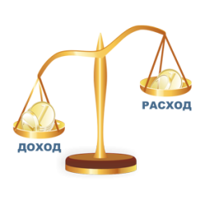
Динамика основных параметров республиканского бюджета Чувашской Республики в 2015-2024 годах
Бюджет
для граждан
млн. рублей
Доходы
Расходы
Дефицит
Профицит
Доходы и расходы в 2022-2024 гг. будут корректироваться в сторону увеличения по итогам распределения межбюджетных трансфертов в процессе исполнения федерального бюджета по отдельным решениям Правительства Российской Федерации

Slide 16
Уровень долговой нагрузки на республиканский бюджет Чувашской Республики
Бюджет
для граждан
В 2022-2024 гг. планируется поддержание умеренной долговой нагрузки и поэтапное сокращение доли долговых обязательств Чувашской Республики по отношению к собственным доходам республиканского бюджета Чувашской Республики.
**Ограничение по Бюджетному кодексу РФ - не более 15% объема расходов, за исключением объема расходов, осуществляемых за счет субвенций

Slide 17
Источники покрытия дефицита республиканского бюджета Чувашской Республики на 2022 год
Бюджет
для граждан
Виды источников | Сумма, тыс. рублей
Кредиты, привлеченные в кредитных организациях | 2 107 502,9
Бюджетные кредиты, привлеченные из федерального бюджета | 1 356 895,9
Изменение остатков средств | 0,0
Бюджетные кредиты, предоставленные из бюджета | 301 254,0
Итого дефицит(+)/профицит(-) | 3 765 652,8
Разница между средствами привлечения и погашения кредитов в кредитных организациях
Разница между средствами привлечения и погашения бюджетных кредитов от других бюджетов бюджетной системы
Разница между остатками на начало периода и остатками на конец периода
Разница между предоставленными и возвращенными бюджетными кредитами местным бюджетам

Slide 18
Доходы республиканского бюджета Чувашской Республики в 2018-2024 годах
Бюджет
для граждан
млн. рублей
(44,6%)
(52,0%)
(57,3%)
(58,6%)
Деятельность органов государственной власти и местного самоуправления Чувашской Республики по увеличению собственных доходов:
- повышение эффективности мер налогового стимулирования, направленных на создание новых производств и развитие инвестиционной деятельности;
- осуществление систематической оценки соизмеримости выпадающих доходов при предоставлении льгот по налогам и принятия мер по отмене неэффективных налоговых льгот;
- эффективное взаимодействие с Управлением Федеральной налоговой службы по Чувашской Республике в части повышения качества администрирования платежей и сокращения недоимки, проведения мероприятий по выявлению и привлечению к налогообложению субъектов предпринимательской деятельности, использующих теневые схемы оплаты труда и привлекающих рабочую силу без надлежащего оформления трудовых отношений, легализации доходов физических и юридических лиц от предоставления жилья в аренду

Slide 19
Налоговые и неналоговые доходы республиканского бюджета Чувашской Республики в 2020-2024 годах
Бюджет
для граждан
млн. рублей

Slide 20
Налоговые и неналоговые доходы консолидированного бюджета Чувашской Республики
Бюджет
для граждан
Поступление собственных доходов по субъектам ПФО (2020 г. к 2019 г., %)
По итогам 2020 года поступление собственных доходов составило 39 398,7 млн. рублей (рост к уровню 2019 года на 181,4 млн. рублей, или на 0,5%).

Slide 21
Крупнейшие налогоплательщики Чувашской Республики за 2020 год
Бюджет
для граждан
1
ОАО «Чебоксарская пивоваренная фирма «Букет Чувашии»
2
АО «АККОНД»
3
ООО НПП «ЭКРА»
4
ПАО «Химпром»
5
Филиал АО Фирма «Август» Вурнарский завод смесевых препаратов»
6
АО «НПК «ЭЛАРА» имени Г.А. Ильенко»
7
АО «Комбинат Автомобильных Фургонов»
8
ПАО «Банк ВТБ»
9
Филиал ПАО «ФГК РусГидро»- «Чебоксарская ГЭС»
Ранжирование осуществлено исходя из удельного веса поступлений от данных организаций в общем объеме налоговых поступлений в бюджеты всех уровней за 2020 год
10
ПАО «Сбербанк России»

Slide 22
Выпадающие доходы республиканского бюджета Чувашской Республики в связи с предоставлением налоговых льгот
Бюджет
для граждан
2018 год
2019 год
2020 год
- 64,0 млн.рублей
- 10,2 млн.рублей
Итого предоставлено льгот по налогам
1 477,1
1 413,1
1 402,9
- 4,3%
- 0,7%
5,2% от налоговых доходов
4,8% от налоговых доходов
4,7% от налоговых доходов
- 45,2 млн.рублей
- 89,9 млн.рублей
согласно федеральному законодательству
784,3
739,1
649,2
- 5,8%
- 12,2%
- 18,8 млн.рублей
79,7 млн.рублей
согласно региональному законодательству
692,8
674,0
753,7
-2,7%
11,8%
Наибольшая сумма налоговых льгот приходится на налог на имущество организаций (в 2020 году 60,1 % от общего объема льгот).
По результатам сводной оценки эффективности предоставленных в 2020 году в соответствии с региональным законодательством налоговых льгот, льготы признаны эффективными.

Slide 23
Безвозмездные поступления в республиканский бюджет Чувашской Республики в 2020-2024 годах
Бюджет
для граждан
Часть межбюджетных трансфертов субъектам Российской Федерации первоначально распределяется федеральным законом о бюджете на соответствующий финансовый год. Остальная часть межбюджетных трансфертов распределяется в ходе исполнения федерального бюджета по отдельным решениям Правительства Российской Федерации

Slide 24
Структура расходов республиканского бюджета Чувашской Республики в 2022-2024 годах
Бюджет
для граждан
2022 год
2023 год
2024 год
%
70 746,8
58 856,9
64 126,4
Общегосударственные вопросы (7,0; 2,5; 2,6%)
Национальная экономика (15,5; 14,9; 14,3%)
Жилищно-коммунальное хозяйство (7,6; 7,5; 4,0%)
Образование (25,0; 25,8; 27,4%)
Культура, кинематография (1,9; 1,8; 1,7%)
Здравоохранение (8,1; 5,7; 5,7%)
Социальная политика (27,8; 30,9; 32,9%)
Физическая культура и спорт (1,7; 1,6; 0,9%)
Обслуживание государственного и муниципального долга (0,8; 1,1; 1,1%)
Межбюджетные трансферты (3,3; 2,5; 2,2%)
Иные расходы (1,3; 1,4; 1,5%)
Условно утвержденные расходы (0,0; 4,2; 5,6%) - не распределенные расходы в плановом периоде (зарезервированные средства на случай сокращения доходов бюджета)

Slide 25
Расходы консолидированного бюджета Чувашской Республики
Бюджет
для граждан
2022 г.
2023 г.
2024 г.
2023/ 2022, %
2024/ 2023%
0100 | ОБЩЕГОСУДАРСТВЕННЫЕ ВОПРОСЫ | 6 822 282,5 | 3 404 352,4 | 3 366 390,9 | 49,9 | 98,9
0103 | Функционирование законодательных (представительных) органов государственной власти и представительных органов муниципальных образований | 117 657,6 | 117 663,7 | 117 275,7 | 100,0 | 99,7
0104 | Функционирование Правительства РФ, высших исполнительных органов государственной власти субъектов Российской Федерации, местных администраций | 1 230 536,3 | 1 159 968,3 | 1 144 102,4 | 94,3 | 98,6
0105 | Судебная система | 196 366,7 | 163 743,7 | 163 731,7 | 83,4 | 100,0
0106 | Обеспечение деятельности финансовых, налоговых и таможенных органов и органов финансового (финансово-бюджетного) надзора | 318 207,0 | 310 631,3 | 308 307,1 | 97,6 | 99,3
0107 | Обеспечение проведения выборов и референдумов | 62 254,6 | 23 896,2 | 23 851,8 | 38,4 | 99,8
0111 | Резервные фонды | 2 019 872,7 | 78 460,8 | 78 158,5 | 3,9 | 99,6
0112 | Прикладные научные исследования в области общегосударственных вопросов | 225,0 | 225,0 | 225,0 | 100,0 | 100,0
0113 | Другие общегосударственные вопросы | 2 877 162,5 | 1 549 763,3 | 1 530 738,7 | 53,9 | 98,8
0200 | НАЦИОНАЛЬНАЯ ОБОРОНА | 35 295,4 | 36 444,7 | 37 694,5 | 103,3 | 103,4
0203 | Мобилизационная и вневойсковая подготовка | 35 295,4 | 36 444,7 | 37 694,5 | 103,3 | 103,4
0300 | НАЦИОНАЛЬНАЯ БЕЗОПАСНОСТЬ И ПРАВООХРАНИТЕЛЬНАЯ ДЕЯТЕЛЬНОСТЬ | 495 656,4 | 462 704,4 | 462 694,2 | 93,4 | 100,0
0304 | Органы юстиции | 81 206,1 | 75 508,1 | 77 664,5 | 93,0 | 102,9
0309 | Защита населения и территории от чрезвычайных ситуаций природного и техногенного характера, гражданская оборона | 134 267,3 | 111 812,3 | 110 887,9 | 83,3 | 99,2
0310 | Обеспечение пожарной безопасности | 221 999,0 | 220 709,9 | 220 162,8 | 99,4 | 99,8
0314 | Другие вопросы в области нац. безопасности и правоохранительной деятельности | 58 184,0 | 54 674,2 | 53 979,0 | 94,0 | 98,7
0400 | НАЦИОНАЛЬНАЯ ЭКОНОМИКА | 12 742 361,2 | 11 420 682,6 | 10 822 645,5 | 89,6 | 94,8
0401 | Общеэкономические вопросы | 272 302,6 | 280 461,1 | 280 533,0 | 103,0 | 100,0
0402 | Топливно-энергетический комплекс | 121 434,9 | 0,0 | 132 253,0 | 0,0 | 0,0
0405 | Сельское хозяйство и рыболовство | 2 294 114,4 | 1 699 270,9 | 1 742 368,2 | 74,1 | 102,5
0406 | Водное хозяйство | 49 094,1 | 56 017,8 | 68 092,5 | 114,1 | 121,6
0407 | Лесное хозяйство | 124 466,3 | 120 055,3 | 24 325,6 | 96,5 | 20,3
0408 | Транспорт | 446 431,7 | 314 976,9 | 316 281,1 | 70,6 | 100,4
0409 | Дорожное хозяйство (дорожные фонды) | 6 883 833,4 | 7 491 848,3 | 6 665 688,2 | 108,8 | 89,0
0410 | Связь и информатика | 53 247,6 | 86 427,6 | 339 554,0 | 162,3 | 392,9
0412 | Другие вопросы в области национальной экономики | 2 497 436,3 | 1 371 624,7 | 1 253 549,8 | 54,9 | 91,4
0500 | ЖИЛИЩНО-КОММУНАЛЬНОЕ ХОЗЯЙСТВО | 7 244 817,6 | 6 681 093,2 | 4 258 294,9 | 92,2 | 63,7
0501 | Жилищное хозяйство | 464 653,5 | 313 974,4 | 200 809,3 | 67,6 | 64,0
0502 | Коммунальное хозяйство | 4 735 812,9 | 4 588 805,9 | 2 382 639,2 | 96,9 | 51,9
0503 | Благоустройство | 1 630 658,3 | 1 428 427,0 | 1 449 298,9 | 87,6 | 101,5
0505 | Другие вопросы в области жилищно-коммунального хозяйства | 413 692,9 | 349 885,9 | 225 547,5 | 84,6 | 64,5
0600 | ОХРАНА ОКРУЖАЮЩЕЙ СРЕДЫ | 455 371,2 | 470 734,8 | 493 529,4 | 103,4 | 104,8
0602 | Сбор, удаление отходов и очистка сточных вод | 222 782,7 | 284 765,6 | 401 460,7 | 127,8 | 141,0
0603 | Охрана объектов растительного и животного мира и среды их обитания | 36 312,7 | 30 468,2 | 30 339,7 | 83,9 | 99,6
0605 | Другие вопросы в области охраны окружающей среды | 196 275,8 | 155 501,0 | 61 728,9 | 79,2 | 39,7

Slide 26
Расходы консолидированного бюджета Чувашской Республики
Бюджет
для граждан
2022 г.
2023 г.
2024 г.
2023/ 2022, %
2024/ 2023, %
0700 | ОБРАЗОВАНИЕ | 21 378 241,6 | 20 302 021,5 | 20 954 269,9 | 95,0 | 103,2
0701 | Дошкольное образование | 5 896 896,3 | 5 540 607,2 | 5 525 795,1 | 94,0 | 99,7
0702 | Общее образование | 12 008 189,1 | 11 462 226,5 | 12 104 961,5 | 95,5 | 105,6
0703 | Дополнительное образование детей | 1 108 796,8 | 997 077,2 | 1 002 999,0 | 89,9 | 100,6
0704 | Среднее профессиональное образование | 1 521 341,3 | 1 497 784,9 | 1 527 284,9 | 98,5 | 102,0
0705 | Профессиональная подготовка, переподготовка и повышение квалификации | 101 078,9 | 90 102,7 | 90 102,7 | 89,1 | 100,0
0706 | Высшее образование | 66 922,3 | 68 670,0 | 68 670,0 | 102,6 | 100,0
0707 | Молодежная политика | 163 351,5 | 155 914,5 | 154 605,7 | 95,4 | 99,2
0708 | Прикладные научные исследования в области образования | 46 103,0 | 47 394,0 | 47 390,6 | 102,8 | 100,0
0709 | Другие вопросы в области образования | 465 562,4 | 442 244,5 | 432 460,4 | 95,0 | 97,8
0800 | КУЛЬТУРА, КИНЕМАТОГРАФИЯ | 2 447 193,3 | 2 239 833,4 | 2 079 748,0 | 91,5 | 92,9
0801 | Культура | 2 275 401,3 | 2 070 093,4 | 1 910 987,3 | 91,0 | 92,3
0804 | Другие вопросы в области культуры, кинематографии | 171 792,0 | 169 740,0 | 168 760,7 | 98,8 | 99,4
0900 | ЗДРАВООХРАНЕНИЕ | 5 735 976,2 | 3 726 590,2 | 3 645 726,2 | 65,0 | 97,8
0901 | Стационарная медицинская помощь | 2 586 244,4 | 1 512 271,1 | 1 391 057,2 | 58,5 | 92,0
0902 | Амбулаторная помощь | 1 777 006,8 | 1 318 354,3 | 1 356 217,7 | 74,2 | 102,9
0903 | Медицинская помощь в дневных стационарах всех типов | 31 251,4 | 25 598,9 | 25 598,9 | 81,9 | 100,0
0904 | Скорая медицинская помощь | 74 011,4 | 60 294,8 | 60 294,8 | 81,5 | 100,0
0905 | Санаторно-оздоровительная помощь | 163 959,4 | 116 216,0 | 116 216,0 | 70,9 | 100,0
0906 | Заготовка, переработка, хранение и обеспечение безопасности донорской крови | 73 582,2 | 74 546,9 | 74 546,9 | 101,3 | 100,0
0909 | Другие вопросы в области здравоохранения | 1 029 920,6 | 619 308,2 | 621 794,7 | 60,1 | 100,4
1000 | СОЦИАЛЬНАЯ ПОЛИТИКА | 19 710 058,8 | 20 287 115,5 | 21 168 138,2 | 102,9 | 104,3
1001 | Пенсионное обеспечение | 53 841,3 | 54 510,7 | 54 446,4 | 101,2 | 99,9
1002 | Социальное обслуживание населения | 1 173 956,5 | 1 143 529,9 | 1 231 844,7 | 97,4 | 107,7
1003 | Социальное обеспечение населения | 11 405 091,9 | 11 651 253,4 | 11 894 907,3 | 102,2 | 102,1
1004 | Охрана семьи и детства | 7 003 856,9 | 7 363 299,6 | 7 912 381,6 | 105,1 | 107,5
1006 | Другие вопросы в области социальной политики | 73 312,2 | 74 521,9 | 74 558,2 | 101,7 | 100,0
1100 | ФИЗИЧЕСКАЯ КУЛЬТУРА И СПОРТ | 1 662 035,3 | 1 452 284,0 | 1 013 183,8 | 87,4 | 69,8
1101 | Физическая культура | 107 816,9 | 100 156,5 | 98 516,5 | 92,9 | 98,4
1102 | Массовый спорт | 702 492,7 | 576 813,3 | 184 276,0 | 82,1 | 31,9
1103 | Спорт высших достижений | 791 868,0 | 727 391,9 | 682 735,2 | 91,9 | 93,9
1105 | Другие вопросы в области физической культуры и спорта | 59 857,7 | 47 922,2 | 47 656,1 | 80,1 | 99,4
1200 | СРЕДСТВА МАССОВОЙ ИНФОРМАЦИИ | 200 587,0 | 200 287,4 | 199 998,2 | 99,9 | 99,9
1201 | Телевидение и радиовещание | 90 939,4 | 91 062,2 | 90 917,5 | 100,1 | 99,8
1202 | Периодическая печать и издательства | 97 428,6 | 98 397,8 | 98 253,3 | 101,0 | 99,9
1300 | ОБСЛУЖИВАНИЕ ГОСУДАРСТВЕННОГО И МУНИЦИПАЛЬНОГО ДОЛГА | 631 564,6 | 780 105,3 | 795 496,6 | 123,5 | 102,0
1301 | Обслуживание государственного внутреннего и муниципального долга | 631 564,6 | 780 105,3 | 795 496,6 | 123,5 | 102,0
 | Условно-утвержденные (нераспределенные) | 0,0 | 3 007 715,7 | 4 151 830,4 | 0,0 | 138,0
 | Расходы бюджета – ИТОГО, тыс. рублей | 79 561 441,1 | 74 471 965,2 | 73 449 640,7 | 93,6 | 98,6

Slide 27
Расходы на реализацию Указа Президента Российской Федерации
от 7 мая 2018 года № 204
Бюджет
для граждан
млн. рублей
Всего на реализацию региональных проектов, направленных на реализацию национальных проектов в рамках выполнения Указа Президента РФ № 204, в 2019-2024 годах предусмотрено 60 656,5 млн. рублей
2021 план
Наименование национального проекта
2022
2023
2024
тыс. рублей
Культура | 429 157,8 | 119 441,8 | 168 575,5 | 47 915,2
Цифровая экономика | 21 412,7 | 90 295,4 | 94 599,0 | 347 725,4
Образование | 1 093 278,9 | 916 315,1 | 769 593,6 | 1410 002,7
Жилье и городская среда | 1 533 920,2 | 1 949 826,4 | 1 204 787,0 | 794 690,3
Экология | 796 277,8 | 353 574,8 | 396 315,7 | 436 603,2
Малое и среднее предпринимательство и поддержка индивидуальной предпринимательской инициативы | 191 061,6 | 780 450,8 | 243 368,9 | 261 520,0
Производительность труда и поддержка занятости | 0,0 | 8 011,7 | 8 006,0 | 0,0
Здравоохранение | 618 693,8 | 582 178,8 | 346 625,0 | 406 929,7
Демография | 3 527 054,5 | 2 539 397,8 | 2 833 280,5 | 2 918 567,6
Безопасные и качественные автомобильные дороги | 2 625 858,9 | 2 449 159,0 | 2 577 565,8 | 2 722 529,2
Международная кооперация и экспорт | 3 426,4 | 2 310,0 | 2 310,0 | 3 264,8
Туризм и индустрия гостеприимства | 0,0 | 266 650,4 | 3 535,4 | 4 000,0

Slide 28
Динамика средней заработной платы отдельных категорий работников учреждений в социальной сфере
Бюджет
для граждан
Категории работников | 2020 (факт) |  | 2021 (план) |  | 2022 (план) |  | 2023 (план) |  | 2024 (план)
 | Средняя зарплата, руб. | Отношение к средней з/п по ЧР, % | Средняя зарплата, руб. | Отношение к средней з/п по ЧР, % | Средняя зарплата, руб. | Отношение к средней з/п по ЧР, % | Средняя зарплата, руб. | Отношение к средней з/п по ЧР, % | Средняя зарплата, руб. | Отношение к средней з/п по ЧР, %
ОБРАЗОВАНИЕ
Педагогические работники дошкольных образовательных учреждений* | 26280,0 | 99,4 | 26872,4 | 100,0 | 28484,9 | 100 | 30251,0 | 100 | 33087,7 | 100
Педагогические работники образовательных учреждений общего образования | 28787,5 | 105,1 | 28864 | 100,0 | 30596,0 | 100,0 | 32493,0 | 100 | 35540,0 | 100
Педагогические работники учреждений дополнительного образования детей** | 29268,7 | 100,4 | 29325,8 | 103,2 | 31085,5 | 100 | 33012,9 | 100 | 36108,6 | 100
Преподаватели и мастера производственного обучения образовательных учреждений начального и среднего профессионального образования | 29002,2 | 105,9 | 29002,2 | 100,5 | 30596,0 | 103,8 | 32493,0 | 100 | 35540,0 | 100
Преподаватели образовательных учреждений высшего профессионального образования | 53691,0 | 196,1 | 57728,0 | 200,0 | 61192,0 | 200 | 64986,0 | 200 | 71080,0 | 200
Научные сотрудники | 54216,2 | 198,0 | 57728,0 | 200,0 | 61192,0 | 200 | 64986,0 | 200 | 71080,0 | 200
Педагогические работники образовательных организаций, оказывающих соц. услуги детям-сиротам и детям, оставшимся без попечения родителей | 31030,3 | 113,3 | 31030,3 | 107,5 | 31030,3 | 101,4 | 32493,0 | 100 | 35540,0 | 100
ЗДРАВООХРАНЕНИЕ
Врачи и работники медицинских организаций, имеющие высшее образование | 62371,3 | 227,8 | 62 371,3 | 216,1 | 62371,3 | 203,6 | 64986,0 | 200 | 71080,0 | 200
Средний медицинский (фармацевтический) персонал | 32986,5 | 120,5 | 32 986,5 | 114,3 | 32986,5 | 107,8 | 32986,5 | 100 | 35540,0 | 100
Младший медицинский (фармацевтический) персонал | 35642,2 | 130,2 | 35642,2 | 123,5 | 35642,2 | 116,5 | 35642,2 | 100 | 35642,2 | 100
СОЦИАЛЬНЫЕ РАБОТНИКИ | 30555,9 | 111,6 | 30 555,9 | 105,9 | 30596,0 | 100 | 32493,0 | 100 | 35540,0 | 100
РАБОТНИКИ УЧРЕЖДЕНИЙ КУЛЬТУРЫ | 27194,2 | 99,3 | 28864,0 | 100,0 | 30596,0 | 100 | 32493,0 | 100 | 35540,0 | 100
* - к средней з/п в сфере общего образования в субъекте РФ
** - к средней з/п учителей в субъекте РФ

Slide 29
Среднемесячная начисленная заработная плата государственных гражданских служащих в Приволжском федеральном округе
Бюджет
для граждан
тыс. рублей
По аналогии с федеральными решениями Кабинетом Министров Чувашской Республики приняты решения об увеличении денежного содержания государственных гражданских служащих Чувашской Республики с 1 октября 2019 года на 4,3 %, с 1 октября 2020 года на 3%.

Slide 30
Расходы на здравоохранение с учетом средств территориального фонда обязательного медицинского страхования
Бюджет
для граждан
Расходы по отрасли «Здравоохранение» на 2022 год запланированы в сумме 23 399,2 млн. рублей, из них основная часть за счет средств обязательного медицинского страхования – 17 663,2 млн. рублей, за счет средств республиканского бюджета Чувашской Республики – 5 736,0 млн. рублей

Slide 31
Социальная поддержка отдельных категорий граждан
Бюджет
для граждан
Вид расходов
Правовое основание
Численность получателей
Расходы на 2022 год (тыс. руб.)
Поддержка пожилых людей и ветеранов
Обеспечение мер социальной поддержки ветеранов труда
Закон Чувашской Республики от 24.11.2004 № 43 «О социальной поддержке тружеников тыла военных лет и ветеранов труда», Закон Чувашской Республики от 31.12.2015 № 90 «О ветеранах труда Чувашской Республики»
132 187 чел.
2 023 906,0
Обеспечение жильем ветеранов боевых действий
Федеральный закон от 12.01.1995 № 5-ФЗ «О ветеранах»
41 чел.
30 771,7
Обеспечение жильем граждан, уволенных с военной службы (службы), и приравненных к ним лиц
Закон Чувашской Республики от 30.11.2006 № 55 «О наделении органов местного самоуправления в Чувашской Республике отдельными государственными полномочиями»
2 чел.
2 139,5
Выплаты реабилитированным лицам и признанным пострадавшими от политических репрессий
Закон Чувашской Республики от 24.11.2004 № 47 «О социальной поддержке реабилитированных лиц и лиц, признанных пострадавшими от политических репрессий»
729 чел.
26 052,2
Выплаты труженикам тыла
Закон Чувашской Республики от 24.11.2004 № 43 «О социальной поддержке тружеников тыла военных лет и ветеранов труда»
884 чел.
12 614,4
Компенсация расходов на уплату взноса на капитальный ремонт
Закон Чувашской Республики от 08.04.2016 № 14 «О социальной поддержке отдельных категорий граждан по уплате взноса на капитальный ремонт общего имущества в многоквартирном доме»
10 440 чел.
15 495,7
Компенсация расходов на оплату коммунальных услуг "детям войны"
Закон Чувашской Республики от 16.04.2020 № 23 «О детях войны»
7 470 чел.
9 702,3
Поддержка инвалидов
Компенсация расходов инвалидам на оплату жилого помещения и коммунальных услуг
Федеральный закон от 24.11.1995 № 181-ФЗ «О социальной защите инвалидов в Российской Федерации»
103 880 чел.
704 110,6
Обеспечение жильем инвалидов
Федеральный закон от 24.11.1995 № 181-ФЗ «О социальной защите инвалидов в Российской Федерации»
39 чел.
29 240,1
Дополнительные выплаты инвалидам боевых действий
Указ Главы Чувашской Республики от 12.01.2012 № 4 «О дополнительной социальной поддержке инвалидов боевых действий", Закон Чувашской Республики от 10.05.2012 № 23 «О порядке предоставления дополнительной выплаты инвалидам боевых действий»
117 чел.
1 129,3
Денежная компенсация стоимости проезда к месту проведения программного гемодиализа и обратно
Постановление Кабинета Министров Чувашской Республики от 11.08.2016 № 323 «Об утверждении Порядка предоставления гражданам, проживающим в Чувашской Республике, страдающим хронической почечной недостаточностью, денежной компенсации стоимости проезда к месту проведения процедуры программного гемодиализа и обратно»
122 чел.
14 560,0

Slide 32
Социальная поддержка отдельных категорий граждан
Бюджет
для граждан
Вид расходов
Правовое основание
Численность получателей
Расходы на 2022 год (тыс. руб.)
Поддержка материнства и детства
Ежемесячная выплата на детей в возрасте от 3 до 7 лет включительно
Указ Президента Российской Федерации от 20.03.2020 № 199 «О дополнительных мерах государственной поддержки семей, имеющих детей»
37 630 чел.
3 709 069,7
Ежемесячная выплата в связи с рождением (усыновлением) первого ребенка
Федеральный закон от 28.12.2017 № 418-ФЗ «О ежемес. выплатах семьям, имеющим детей»
9 154 чел.
1 129 204,9
Выплата ежемесячного пособия на ребенка
Федеральный закон от 19.05.1995 № 81-ФЗ «О государственных пособиях гражданам, имеющим детей», Закон Чувашской Республики от 24.11.2004 № 46 «О гос. пособиях гражданам, имеющим детей»
64 648 чел.
525 922,6
Ежемесячная денежная выплата, назначаемая при рождении (усыновлении) третьего или последующих детей до достижения ребенком возраста 3 лет
Указ Президента Российской Федерации от 07.05.2012 № 606 «О мерах по реализации демографической политики РФ», Указ Главы Чувашской Республики от 29.11.2017 № 123 «О ежемесячной денежной выплате семьям в случае рождения (усыновления) третьего ребенка или последующих детей», постановление Кабинета Министров Чувашской Республики от 07.12.2017 № 482 «Об утверждении Порядка и условий назначения и предоставления ежемесячной денежной выплаты семьям в случае рождения (усыновления) после 31 декабря 2016 г. третьего ребенка или последующих детей»
8 100 чел.
984 636,0
Выплаты республиканского материнского (семейного) капитала
Закон Чувашской Республики от 21 февраля 2012 г. № 1 «О дополнительных мерах государственной поддержки семей, имеющих детей»
1 134 чел.
170 086,8
Обеспечение жильем детей-сирот и детей, оставшихся без попечения родителей
Федеральный закон от 21.12.1996 № 159-ФЗ «О дополнительных гарантиях по социальной поддержке детей-сирот и детей, оставшихся без попечения родителей»
196 чел.
324 497,1
Обеспечение жилыми помещениями многодетных семей, имеющих пять и более несовершеннолетних детей
Закон Чувашской Республики от 17.10.2005 № 42 «О регулировании жилищных отношений»
26 сем.
120 000,0
Помощь малоимущим гражданам
Субсидии на оплату жилого помещения и коммунальных услуг
Статья 159 Жилищного Кодекса Российской Федерации
18 737 сем.
292 679,7
Социальные выплаты безработным гражданам
Федеральный закон от 19.04.1991 № 1032-1 «О занятости населения в Российской Федерации»
1 856 чел.
222 937,8
Пособия учащимся, нуждающимся в приобретении проездных билетов
Закон Чувашской Республики от 30.07.2013 № 50 «Об образовании в Чувашской Республике»
628 чел.
5 494,9
Поддержка молодых семей
Обеспечение жильем молодых семей
Постановление Кабинета Министров Чувашской Республики от 20.12.2010 № 448 «Об утверждении Правил предоставления средств из республиканского бюджета Чувашской Республики на предоставление социальных выплат молодым семьям на приобретение жилья»
472 сем.
348 342,5
Возмещение части затрат на уплату процентов по ипотечным кредитам
Постановления Кабинета Министров Чувашской Республики от 24.07.2002 № 202, от 24.10.2011 № 446 «Об утверждении Порядка возмещения части затрат на уплату процентов по ипотечным кредитам (займам)…»
3 560 чел.
59 000,0

Slide 33
Общественно значимые проекты
Бюджет
для граждан
Туристский кластер «Чувашия – сердце Волги»
Срок реализации проекта – 2019 - 2025 годы
Количество объектов инвестиционного проекта – 32
Объемы финансирования строительства (млн. рублей)
Источники / годы | Всего | в том числе за счет средств:
 |  | федерального бюджета | республиканского бюджета Чувашской Республики | местных бюджетов
2019 год (факт) | 519,9 | 488,7 | 15,6 | 15,6
2020 год (факт) | 365,8 | 343,9 | 17,3 | 4,6
2021 год (план) | 775,3 | 728,8 | 37,2 | 9,3
2022 год (план) | 268,6 | 249,7 | 15,7 | 3,2
2023 год (план) | 3,5 |  | 3,5
2024 год (план) | 4,0 |  | 4,0
ВСЕГО за 2019-2024 годы | 1937,1 | 1811,1 | 93,3 | 32,7
Инвестиционный проект «Туристский кластер «Чувашия – сердце Волги» включает в себя два субкластера «Чебоксары – центр речного круизного туризма» и «Чувашия – центр оздоровительного туризма».
Ядром субкластера «Чебоксары – центр речного круизного туризма» станут Речной порт, территория Чебоксарского залива и Московская набережная.
Субкластер «Чувашия – центр оздоровительного туризма» включает в себя развитие инфраструктуры лечебно-оздоровительного и реабилитационного отдыха.

Slide 34
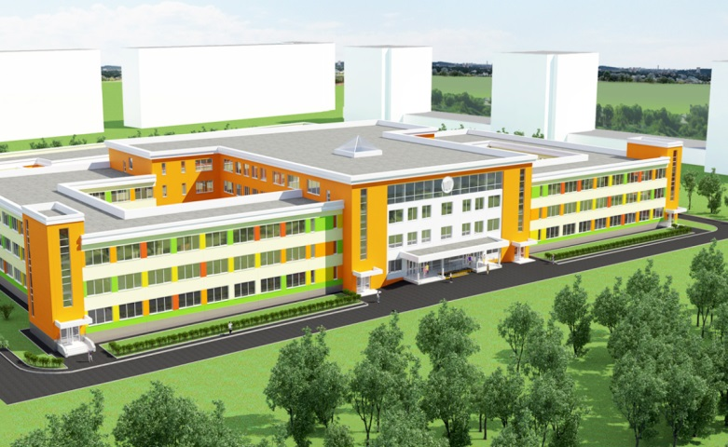
Общественно значимые проекты
Бюджет
для граждан
Строительство общеобразовательной школы поз. 37 в мкр. 3 района "Садовый"
г. Чебоксары Чувашской Республики
Срок ввода объекта – июль 2022 года
Общая площадь здания – 32 214,2 кв. м. (в т.ч. физкультурно-оздоровительный комплекс – 7 303,7 кв. м.)
Вместимость – 1 650 учащихся
Сметная стоимость объекта – 1 042,3 млн. рублей
Объемы финансирования строительства (млн. рублей)
Источники / годы | Всего | в том числе за счет средств:
 |  | федерального бюджета | республиканского бюджета Чувашской Республики | местного бюджета
2020 год (факт) | 6,0 | 0,0 | 4,8 | 1,2
2021 год (план) | 522,5 | 517,3 | 4,2 | 1,0
2022 год (план) | 619,7 | 514,5 | 84,2 | 21,0
ВСЕГО | 1 148,3 | 1 031,8 | 93,2 | 23,2
Планируется 3-4 этажное здание, состоящее из блоков старших и младших классов, административно-хозяйственного блока и блока физкультурно-спортивных занятий. Помимо учебных кабинетов в школе разместятся игровые помещения для группы продленного дня со спальными местами, обеденный и зрительный залы, музей естественных наук, библиотека, студии живописи и скульптуры, бассейн и спортзалы.
Школа будет рассчитана на 66 классов наполняемостью не более 25 детей. За младшими классами закрепят отдельные кабинеты, а для учеников средних и старших классов будет действовать кабинетная система.

Slide 35
Общественно значимые проекты
Бюджет
для граждан
Строительство нового здания поликлиники БУ ЧР «Канашская центральная районная больница им. Ф.Г. Григорьева» Минздрава Чувашии, Канашский район, с. Шихазаны, ул. В.П. Епифанова, д. 12
Срок ввода объекта – 2024 год
Мощность – 500 посещений в смену
Общая площадь здания – 5 230,3 кв. м.
Объемы финансирования строительства (млн. рублей)
Источники / годы | Всего | в том числе за счет средств:
 |  | федерального бюджета | республиканского бюджета Чувашской Республики
2021 год (план) | 9,0 | 0,0 | 9,0
2022 год (план) | 215,0 | 210,2 | 4,8
2023 год (план) | 223,2 | 218,2 | 5,0
2024 год (план) | 243,2 | 237,7 | 5,5
ВСЕГО | 690,4 | 666,1 | 24,3
При строительстве нового здания поликлиники на территории основного больничного комплекса будут достигнуты следующие цели:
– повышение доступности и качества оказания первичной медико-санитарной помощи;
– снижение времени ожидания в очереди и повышение комфорта проведения в медицинском учреждении;
– доступность и удобство посещений для лиц с ограниченными возможностями;
– обеспечение выполнения единых стандартов оказания медицинской помощи и увеличение объемов предоставления медицинской помощи.

Slide 36
Межбюджетные трансферты, предусмотренные бюджетам муниципальных образований Чувашской Республики
Бюджет
для граждан
Объем межбюджетных трансфертов из республиканского бюджета Чувашской Республики распределяется на основе единых методик, исходя из объективных показателей, адекватно отражающих факторы, определяющие потребность в финансировании.
млн. рублей
Распределение межбюджетных трансфертов бюджетам муниципальных районов и городских округов утверждается законом о республиканском бюджете Чувашской Республики и отдельными решениями Кабинета Министров Чувашской Республики.
При этом согласно Бюджетному кодексу РФ распределение субвенций по каждому муниципальному образованию и виду субвенции из бюджета субъекта Российской Федерации утверждается только законом о бюджете субъекта Российской Федерации.

Slide 37
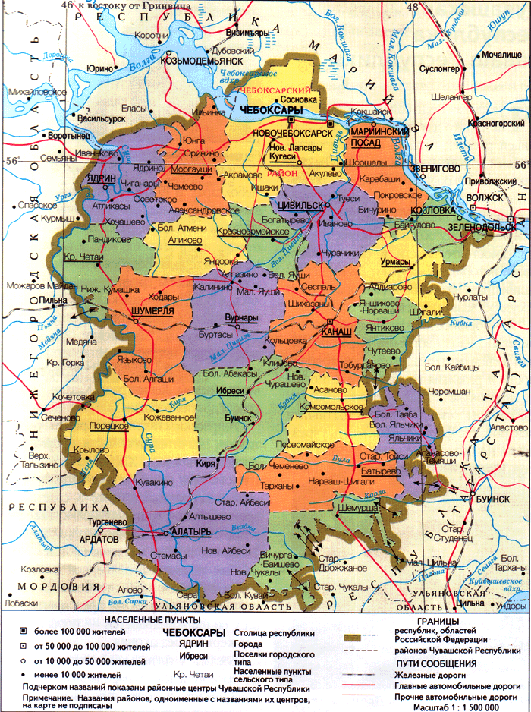
Объем и структура финансовой помощи муниципальным районам, муниципальным округам и городским округам
Бюджет
для граждан
млн. рублей
1 599,8
1 381,8
1 264,2
1 002,4
Финансовая помощь муниципальным районам (городским округам) предусмотрена на 2022 год в сумме 1 612,6 млн. рублей.

Slide 38
Финансовая помощь муниципальным районам, муниципальным округам и городским округам Чувашской Республики на 2022 год
Бюджет
для граждан
Наименование муниципальных образований | в том числе:
 | Финансовая помощь - всего | Дотации на выравнивание бюджетной обеспеченности муниципальных районов (муниципальных округов, городских округов) | Дотации на поддержку мер по обеспечению сбалансированности бюджетов муниципальных районов, муниципальных округов и городских округов | Иные дотации на поощрение преобразования муниципальных образований путем их объединения во вновь образованное муниципальное образование – муниципальный округ | Субвенции на осуществление государственных полномочий Чувашской Республики по расчету и предоставлению дотаций на выравнивание бюджетной обеспеченности поселений
Алатырский | 62 736,9 | 38 079,8 | 1 256,9 |  | 23 400,2
Аликовский | 73 283,2 | 48 041,5 |  |  | 25 241,7
Батыревский | 89 234,4 | 30 128,8 | 3 139,4 |  | 55 966,2
Вурнарский | 51 450,7 | 1 009,1 |  |  | 50 441,6
Ибресинский | 94 943,7 | 56 258,4 |  |  | 38 685,3
Канашский | 135 328,9 | 72 316,7 | 4 809,8 |  | 58 202,4
Козловский | 40 522,1 | 10 469,9 |  |  | 30 052,2
Комсомольский | 70 189,3 | 24 288,1 | 4 781,2 |  | 41 120,0
Красноармейский | 46 285,9 | 37 385,9 |  | 8 900,0
Красночетайский | 56 990,3 | 34 797,4 |  |  | 22 192,9
Марпосадский | 88 767,6 | 52 816,2 |  |  | 35 951,4
Моргаушский | 55 198,0 |  | 1 796,8 |  | 53 401,2
Порецкий | 37 792,1 | 18 209,5 |  |  | 19 582,6
Урмарский | 80 360,4 | 43 567,0 |  |  | 36 793,4
Цивильский | 57 649,1 |  |  |  | 57 649,1
Чебоксарский | 107 447,8 | 2 776,5 |  |  | 104 671,3
Шемуршинский | 57 319,1 | 37 501,8 |  |  | 19 817,3
Шумерлинский | 87 463,9 | 81 763,9 |  | 5 700,0
Ядринский | 55 423,1 | 15 408,0 |  |  | 40 015,1
Яльчикский | 51 511,1 | 23 715,2 | 1 361,8 |  | 26 434,1
Янтиковский | 58 279,4 | 33 535,4 | 1 623,8 |  | 23 120,2
г. Алатырь | 30 554,2 | 30 554,2
г. Канаш | 5 230,0 |  | 5 230,0
г. Новочебоксарск | 113 803,1 | 113 803,1
г. Чебоксары
г. Шумерля | 4 822,1 | 4 822,1
Итого | 1 612 586,4 | 811 248,5 | 23 999,7 | 14 600,0 | 762 738,2
тыс. рублей
Финансовая помощь муниципальным образованиям рассчитывается в соответствии с методиками, установленными Законом Чувашской Республики от 23 июля 2001 г. № 36 «О регулировании бюджетных правоотношений в Чувашской Республике»:
дотации на выравнивание бюджетной обеспеченности муниципальных районов (городских округов) – приложение № 1 к закону;
дотации на поддержку мер по обеспечению сбалансированности бюджетов муниципальных районов (городских округов) – 13.1 статья,
дотации на выравнивание бюджетной обеспеченности поселений – статья 17.3 указанного закона.

Slide 39
Программно-целевой метод планирования в Чувашской Республике
Бюджет
для граждан
Распоряжением Кабинета Министров Чувашской Республики от 20.07.2018 № 522-р
утверждены 23 госпрограммы Чувашской Республики
Преимуществом программного бюджета является распределение расходов не по ведомствам, а по программам. Программный подход к формированию бюджета основан на оценке результатов использования бюджетных ресурсов и позволяет оптимизировать решения о распределении бюджетных средств.
Доля программных расходов республиканского бюджета Чувашской Республики – 100%.
Наименование программ | Доля, %
Повышение безопасности жизнедеятельности населения и территорий Чувашской Республики | 0,38
Развитие потенциала природно-сырьевых ресурсов и обеспечение экологической безопасности | 0,78
Цифровое общество Чувашии | 1,02
Развитие промышленности и инновационная экономика | 0,06
Доступная среда | 0,01
Развитие строительного комплекса и архитектуры | 0,05
Обеспечение общественного порядка и противодействие преступности | 0,04
Развитие земельных и имущественных отношений | 0,05
Формирование современной городской среды на территории Чувашской Республики на 2018–2024 годы | 0,85
Комплексное развитие сельских территорий Чувашской Республики | 1,23

Slide 40
Государственная программа Чувашской Республики «Управление общественными финансами и государственным долгом Чувашской Республики»
Бюджет
для граждан
Цели программы:
обеспечение долгосрочной сбалансированности и устойчивости республиканского бюджета Чувашской Республики и местных бюджетов;
повышение качества управления общественными финансами Чувашской Республики.
Расходы республиканского бюджета, млн. руб.
Расходы в разрезе подпрограмм, млн. руб.
Подпрограмма
2022
2023
2024
Совершенствование бюджетной политики и обеспечение сбалансированности консолидированного бюджета Чувашской Республики
5 732,8
2 189,6
2 089,8
Повышение эффективности бюджетных расходов Чувашской Республики
86,6
103,5
103,5
Повышение финансовой грамотности населения Чувашской Республики
1,7
1,2
1,2
Обеспечение реализации государственной программы
180,6
184,9
185,0

Slide 41
Государственная программа Чувашской Республики «Управление общественными финансами и государственным долгом Чувашской Республики»
Бюджет
для граждан
Достижение значений показателей (индикаторов)
Основные индикаторы
2020 факт
2021 план
2022
2023
2024
Отношение государственного долга Чувашской Республики к доходам республиканского бюджета Чувашской Республики (без учета утвержденного объема безвозмездных поступлений), %
28,4
50,0
50,0
50,0
50,0
Темп роста налоговых и неналоговых доходов республиканского бюджета Чувашской Республики (% к предыдущему году)
102,2
101,6
107,6
104,5
103,7
Доля просроченной задолженности по бюджетным кредитам, предоставленным из федерального бюджета, в общем объеме задолженности по бюджетным кредитам, предоставленным из федерального бюджета, %
0
0
0
0
0

Slide 42
Государственная программа Чувашской Республики
«Развитие потенциала государственного управления»
Бюджет
для граждан
Цели программы:
совершенствование системы государственного управления Чувашской Республики;
повышение эффективности и результативности деятельности государственных гражданских служащих Чувашской Республики и муниципальных служащих в Чувашской Республике.
Расходы в разрезе подпрограмм, млн. руб.
Расходы республиканского бюджета, млн. руб.
Подпрограмма
2022
2023
2024
Противодействие коррупции в Чувашской Республике
1,1
1,1
1,1
Совершенствование кадровой политики и развитие кадрового потенциала государственной гражданской службы Чувашской Республики
7,8
7,8
5,1
Развитие муниципальной службы в Чувашской Республике
1,1
1,1
1,1
Совершенствование государственного управления в сфере юстиции
227,0
217,0
219,2
Обеспечение реализации государственной программы
612,6
522,9
522,9

Slide 43
Государственная программа Чувашской Республики
«Развитие потенциала государственного управления»
Бюджет
для граждан
Достижение значений показателей (индикаторов)
Основные индикаторы
2020 факт
2021 план
2022
2023
2024
Доля муниципальных нормативных правовых актов, внесенных в регистр муниципальных нормативных правовых актов Чувашской Республики, %
100
100
100
100
100
Доля подготовленных нормативных правовых актов Чувашской Республики, регулирующих вопросы противодействия коррупции, отнесенные к компетенции субъекта Российской Федерации, %
100
100
100
100
100
Соблюдение сроков государственной регистрации нормативных правовых актов органов исполнительной власти Чувашской Республики, установленных законодательством Чувашской Республики, %
100
100
100
100
100
Количество зарегистрированных актов гражданского состояния и совершенных юридически значимых действий, единиц в год
142 534
145 000
145 500
146 000
146 000

Slide 44
Государственная программа Чувашской Республики
«Развитие образования»
Бюджет
для граждан
Цели программы:
обеспечение доступности качественного образования, ориентированного на формирование конкурентоспособной личности, отвечающей требованиям инновационного развития экономики, обладающей навыками проектирования собственной профессиональной карьеры и достижения современных стандартов качества жизни на основе общечеловеческих ценностей и активной гражданской позиции
Расходы в разрезе подпрограмм, млн. руб.
Расходы республиканского бюджета, млн. руб.
Подпрограмма
2022
2023
2024
Государственная поддержка развития образования
16 513,5
16 038,4
16 436,5
Молодежь Чувашской Республики
4,4
3,4
3,4
Комплексное развитие профессионального образования
79,9
86,1
116,6
Создание новых мест в общеобразовательных организациях
768,9
474,0
741,6
Развитие воспитания в образовательных организациях
0,0
0,0
0,0
Патриотическое воспитание и допризывная подготовка молодежи
6,4
6,4
6,4
Обеспечение реализации государственной программы
77,2
79,3
79,5

Slide 45
Государственная программа Чувашской Республики
«Развитие образования»
Бюджет
для граждан
Достижение значений показателей (индикаторов)
Основные индикаторы
2020 факт
2021 план
2022
2023
2024
Удовлетворенность населения качеством начального общего, основного общего и среднего общего образования, профессионального образования, %
85,0
85,0
85,0
85,0
85,0
Обеспеченность детей дошкольного возраста местами в дошкольных образовательных организациях, количество мест на 1000 детей
1000,0
630,0
680,0
730,0
780,0
Доля государственных (муниципальных) общеобразовательных организаций, соответствующих современным требованиям обучения, в общем количестве государственных (муниципальных) общеобразовательных организаций, %
100,0
100,0
100,0
100,0
100,0
Удельный вес численности выпускников, трудоустроившихся в течение календарного года, следующего за годом выпуска, в общей численности выпускников образовательных организаций, обучавшихся по образовательным программам среднего профессионального образования, %
58,0
59,0
59,5
60,0
60,5
Доля детей в возрасте от 5 до 18 лет, охваченных дополнительным образованием, %
75,0
76,0
77,0
78,5
80,0
Доля молодежи в возрасте от 14 до 30 лет, охваченной деятельностью молодежных общественных объединений, в общей ее численности, %
30,0
30,0
31,0
31,0
32,0
Доля школ, включенных в региональные проекты повышения качества образования, улучшивших свои результаты, %
100,0
100,0
100,0
100,0
100,0

Slide 46
Государственная программа Чувашской Республики
«Развитие здравоохранения»
Бюджет
для граждан
Цели программы:
формирование системы, обеспечивающей доступность медицинской помощи и повышение эффективности медицинских услуг, объемы, виды и качество которых должны соответствовать уровню заболеваемости и потребностям населения, передовым достижениям медицинской науки
Расходы в разрезе подпрограмм, млн. руб.
Подпрограмма
2022
2023
2024
Совершенствование оказания медицинской помощи, включая профилактику заболеваний и формирование здорового образа жизни
4 212,7
2 821,6
2 684,2
Расходы республиканского бюджета, млн. руб.
Развитие и внедрение инновационных методов диагностики, профилактики и лечения, а также основ персонализированной медицины
473,1
258,4
313,8
Охрана здоровья матери и ребенка
115,5
80,6
80,6
Развитие медицинской реабилитации и санаторно-курортного лечения, в том числе детей
176,1
128,5
128,5
Развитие кадровых ресурсов в здравоохранении
195,3
192,7
192,7
Совершенствование системы лекарственного обеспечения, в том числе в амбулаторных условиях
813,2
821,2
827,1
Информационные технологии и управление развитием отрасли
98,7
77,4
82,4
Организация обязательного медицинского страхования граждан Российской Федерации
5 570,8
5 794,7
6 027,6
Обеспечение реализации государственной программы
319,7
254,3
254,3

Slide 47
Государственная программа Чувашской Республики
«Развитие здравоохранения»
Бюджет
для граждан
Достижение значений показателей (индикаторов)
Основные индикаторы
2020 факт
2021 план
2022
2023
2024
Смертность от всех причин (случаев на 1 тыс. населения)
12,4
12,2
12,1
12,0
11,9
Младенческая смертность (случаев на 1 тыс. родившихся живыми)
3,2
3,0
3,0
3,0
2,9
Ожидаемая продолжительность жизни при рождении (лет)
74,39
75,31
76,22
77,13
78,05
Число больных, которым оказана высокотехнологичная медицинская помощь (тыс. человек)
7,3
7,4
7,5
7,6
7,8
Охват населения профилактическими осмотрами на туберкулез (процентов)
77,5
79,0
80,5
82,0
83,5

Slide 48
Государственная программа Чувашской Республики
«Социальная поддержка граждан»
Бюджет
для граждан
Цели программы:
создание условий для роста благосостояния граждан – получателей мер социальной поддержки;
повышение доступности социального обслуживания.
Расходы в разрезе подпрограмм, млн. руб.
Расходы республиканского бюджета, млн. руб.
Подпрограмма
2022
2023
2024
Социальное обеспечение граждан
4 687,6
4 667,4
4 670,4
Поддержка социально ориентированных некоммерческих организаций
20,7
20,7
20,7
Старшее поколение
10,1
0,0
89,4
Совершенствование социальной поддержки семьи и детей
7 094,7
7 654,9
8 207,4
Оказание содействия добровольному переселению в Чувашскую Республику соотечественников, проживающих за рубежом
0,6
0,7
0,7
Обеспечение реализации государственной программы
135,9
128,5
128,5

Slide 49
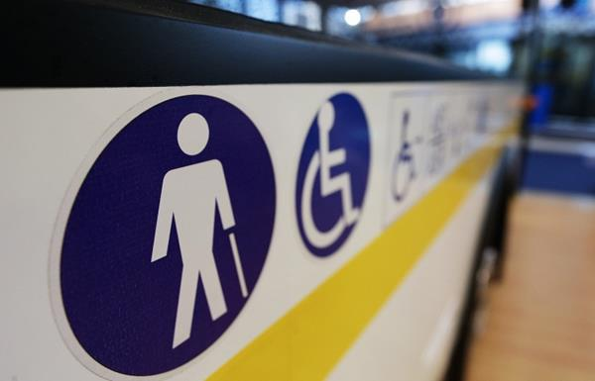
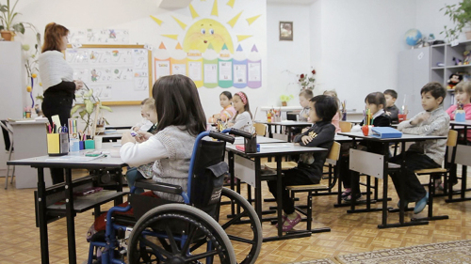
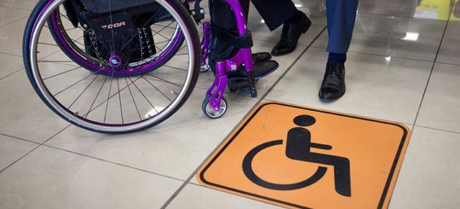
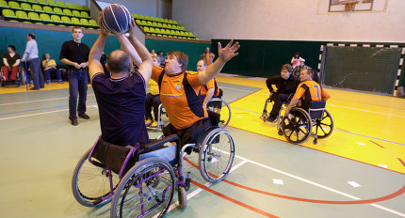
Государственная программа Чувашской Республики
«Социальная поддержка граждан»
Бюджет
для граждан
Достижение значений показателей (индикаторов)
Основные индикаторы
2020 факт
2021 план
2022
2023
2024
Доля населения с доходами ниже величины прожиточного минимума,%
17,0
16,9
16,5
16,0
15,2
Доля средств республиканского бюджета Чувашской Республики, выделяемых социально ориентированным некоммерческим организациям на предоставление социальных услуг на дому, в общем объеме средств республиканского бюджета Чувашской Республики, выделяемых на предоставление этих услуг в сфере социального обслуживания, %
10,0
10,0
10,0
10,0
10,0
Доля граждан, получивших социальные услуги в организациях социального обслуживания, в общем числе граждан, обратившихся за получением социальных услуг в организации социального обслуживания, %
99,9
100,0
100,0
100,0
100,0
Охват граждан пожилого возраста стационарным, полустационарным и надомным социальным обслуживанием на 10 тыс. получателей трудовых пенсий по старости, человек
350
350
350
350
350
Количество пунктов проката средств и предметов ухода за пожилыми людьми нарастающим итогом за период, единиц
5
6
6
6
6
Численность пожилых людей, прошедших обучение компьютерной грамотности в течение года, человек
2 500
2 500
2 500
2 500
2 500

Slide 50
Государственная программа Чувашской Республики
«Доступная среда»
Бюджет
для граждан
Цель программы:
обеспечение доступности приоритетных объектов и услуг в приоритетных сферах жизнедеятельности инвалидов и других маломобильных групп населения
Расходы республиканского бюджета, млн. руб.
Расходы в разрезе подпрограмм, млн. руб.
Подпрограмма
2022
2023
2024
Обеспечение условий доступности приоритетных объектов и услуг в приоритетных сферах жизнедеятельности инвалидов и других маломобильных групп населения
7,0
7,0
7,0
Формирование системы комплексной реабилитации и абилитации инвалидов, в том числе детей-инвалидов, в Чувашской Республике
0
22,1
15,9

Slide 51
Государственная программа Чувашской Республики
«Доступная среда»
Бюджет
для граждан
Достижение значений показателей (индикаторов)
Основные индикаторы
2020 факт
2021 план
2022
2023
2024
Доля доступных для инвалидов и других маломобильных групп населения приоритетных объектов социальной, транспортной, инженерной инфраструктуры в общем количестве приоритетных объектов в Чувашской Республике, %
88,9
90,5
92,8
95,2
97,7
Доля детей-инвалидов в возрасте от 5 до 18 лет, получающих дополнительное образование, в общей численности детей-
инвалидов данного возраста, %
75,0
75,5
76,0
76,5
77,0
Доля детей-инвалидов в возрасте от 1,5 до 7 лет, охваченных дошкольным образованием, в общей численности детей-инвалидов данного возраста, %
100,0
100,0
100,0
100,0
100,0
Доля лиц с ограниченными возможностями здоровья и инвалидов в возрасте от 6 до 18 лет, систематически занимающихся физической культурой и спортом, в общей численности этой категории населения в Чувашской Республике, %
71,1
69,5
70,0
70,5
71,0

Slide 52
Государственная программа Чувашской Республики
«Содействие занятости населения»
Бюджет
для граждан
Цель программы:
обеспечение продуктивной занятости экономически активного населения
Расходы республиканского бюджета, млн. руб.
Расходы в разрезе подпрограмм, млн. руб.
Подпрограмма
2022
2023
2024
Активная политика занятости населения и социальная поддержка безработных граждан
276,5
281,2
281,2
Безопасный труд
3,4
3,4
3,4
Сопровождение инвалидов молодого возраста при получении ими профессионального образования и содействие в последующем трудоустройстве
0,9
0,9
0,9
Обеспечение реализации государственной программы
228,4
228,3
228,4

Slide 53
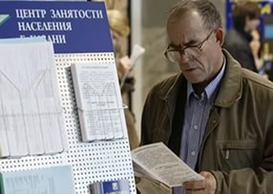
Государственная программа Чувашской Республики
«Содействие занятости населения»
Бюджет
для граждан
Достижение значений показателей (индикаторов)
Основные индикаторы
2020 факт
2021 план
2022
2023
2024
Уровень безработицы в среднем за год, %
6,1
4,9
4,8
4,7
4,6
Уровень регистрируемой безработицы в среднем за год, %
3,1
0,73
0,73
0,70
0,69
Отношение численности граждан, снятых с регистрационного учета в связи с трудоустройством, к общей численности граждан, обратившихся в органы службы занятости населения за содействием в поиске подходящей работы, %
51,0
82,30
82,35
82,40
82,45

Slide 54
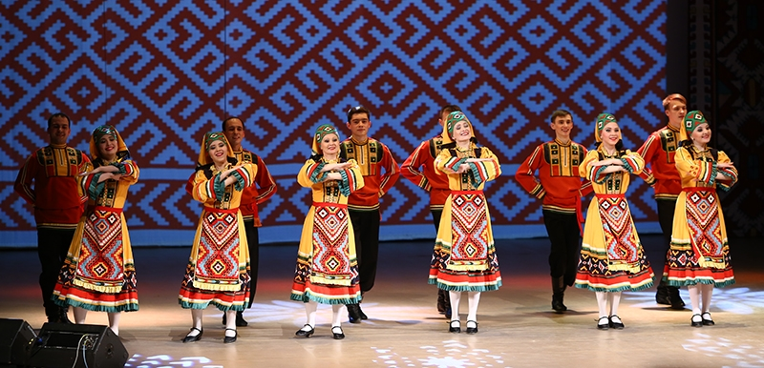
Государственная программа Чувашской Республики
«Развитие культуры и туризма»
Бюджет
для граждан
Цели программы:
активизация культурного потенциала Чувашской Республики;
повышение роли институтов гражданского общества как субъектов культурной политики;
содействие формированию гармонично развитой личности, способной к активному участию в реализации государственной культурной политики;
сохранение культурного наследия и создание условий для развития культуры.
Расходы в разрезе подпрограмм, млн. руб.
Расходы республиканского бюджета, млн. руб.
Подпрограмма
2022
2023
2024
Развитие культуры в Чувашской Республике
1 425,0
1 402,9
1 285,7
Укрепление единства российской нации и этно-культурное развитие народов Чувашской Республики
31,4
28,4
28,4
Поддержка и развитие чтения в Чувашской Республике
7,4
7,4
7,4
Туризм
279,0
13,2
13,7
Сохранение, изучение и развитие чувашского языка
5,0
5,0
0
Обеспечение реализации государственной программы
23,0
23,5
23,5

Slide 55
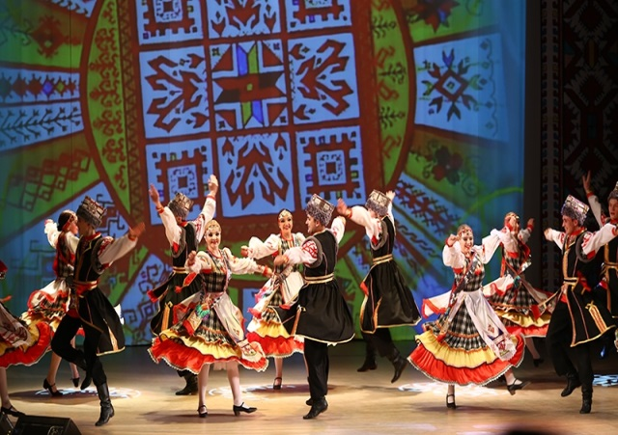
Государственная программа Чувашской Республики
«Развитие культуры и туризма»
Бюджет
для граждан
Достижение значений показателей (индикаторов)
Основные индикаторы
2020 факт
2021 план
2022
2023
2024
Уровень удовлетворенности населения качеством предоставления государственных и муниципальных услуг в сфере культуры, %
90,0
90,5
91,0
91,0
91,5
Увеличение числа посещений организаций культуры,
в процентах по отношению к 2017 году
3,0
5,0
7,0
10,0
15,0
Увеличение числа обращений к цифровым ресурсам культуры,
в процентах по отношению к 2017 году
150,0
200,0
300,0
400,0
500,0

Slide 56
Государственная программа Чувашской Республики
«Развитие физической культуры и спорта»
Бюджет
для граждан
Цели программы:
создание условий, обеспечивающих развитие системы физической культуры и спорта путем пропаганды здорового образа жизни, повышение массовости занятий физической культурой и спортом среди всех возрастных групп населения, в том числе среди лиц с ограниченными возможностями здоровья;
повышение конкурентоспособности спортсменов Чувашской Республики на международных и всероссийских спортивных соревнованиях.
Расходы республиканского бюджета, млн. руб.
Расходы в разрезе подпрограмм, млн. руб.
Подпрограмма
2022
2023
2024
Развитие физической культуры и массового спорта
594,6
305,5
97,6
Развитие спорта высших достижений и системы подготовки спортивного резерва
610,6
563,6
522,4
Обеспечение реализации государственной программы
29,5
30,2
30,2

Slide 57
Государственная программа Чувашской Республики
«Развитие физической культуры и спорта»
Бюджет
для граждан
Достижение значений показателей (индикаторов)
Основные индикаторы
2020 факт
2021 план
2022
2023
2024
Доля населения Чувашской Республики, систематически занимающегося физической культурой и спортом, %
47,0
49,8
51,8
54,0
56,5
Уровень обеспеченности спортивными сооружениями исходя из единовременной пропускной способности объектов спорта, %
78,6
78,9
79,2
79,5
79,8
Доля спортсменов Чувашской Республики, принявших участие во всероссийских и международных соревнованиях, в общей численности занимающихся в спортивных учреждениях, %
11,0
11,4
11,8
12,2
12,6

Slide 58
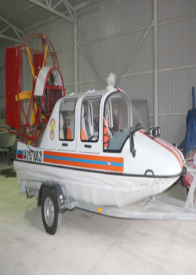
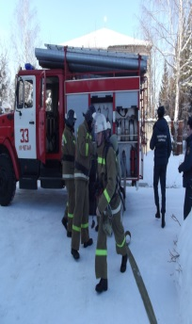
Государственная программа Чувашской Республики «Повышение безопасности жизнедеятельности населения и территорий Чувашской Республики»
Бюджет
для граждан
Цели программы:
обеспечение безопасности жизнедеятельности жителей республики, включая защищенность от преступных и противоправных действий, чрезвычайных ситуаций природного и техногенного характера;
предупреждение возникновения и развития чрезвычайных ситуаций природного и техногенного характера;
подготовка населения по вопросам гражданской обороны, защиты от чрезвычайных ситуаций природного и техногенного характера и террористических акций;
создание на базе муниципальных образований комплексной информационной системы, обеспечивающей прогнозирование, мониторинг, предупреждение и ликвидацию возможных угроз, а также контроль устранения последствий чрезвычайных ситуаций и правонарушений.
Расходы в разрезе подпрограмм, млн. руб.
Подпрограмма
2022
2023
2024
Защита населения и территорий от чрезвычайных ситуаций, обеспечение пожарной безопасности и безопасности населения на водных объектах
207,5
189,6
189,6
Расходы республиканского бюджета, млн. руб.
Профилактика терроризма и экстремистской деятельности
0,8
0,8
0,8
Построение (развитие) аппаратно-программного комплекса «Безопасный город»
12,0
11,7
11,7
Обеспечение реализации государственной программы
52,0
53,1
53,1

Slide 59
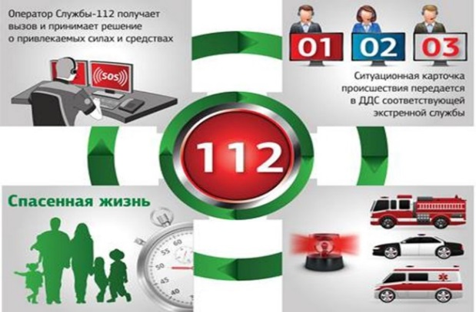
Государственная программа Чувашской Республики «Повышение безопасности жизнедеятельности населения и территорий Чувашской Республики»
Бюджет
для граждан
Достижение значений показателей (индикаторов)
Основные индикаторы
2020 факт
2021 план
2022
2023
2024
Готовность систем оповещения населения об опасностях, возникающих при чрезвычайных ситуаций, %
99,9
100
100
100
100
Снижение количества чрезвычайных ситуаций природного и техногенного характера, пожаров, происшествий на водных объектах, единиц
3 050
3 025
3 000
2 975
2 950
Снижение количества населения, погибшего при ЧС природного и техногенного характера, пожарах, происшествиях на водных объектах, человек
158
153
149
145
141
Доля населения Чувашской Республики, проживающего на территориях муниципальных образований, в которых развернута система – 112, в общей численности населения Чувашской Республики
100
100
100
100
100

Slide 60
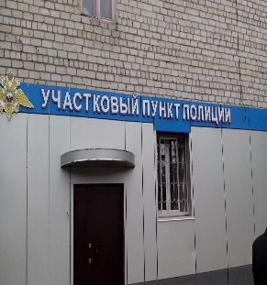
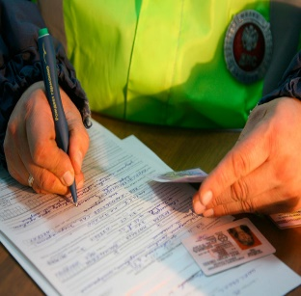
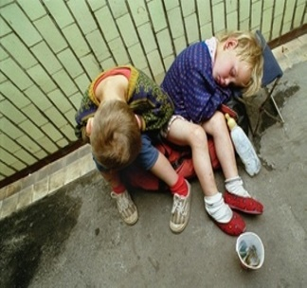
Государственная программа Чувашской Республики
«Обеспечение общественного порядка и противодействие преступности»
Бюджет
для граждан
Цели программы:
повышение качества и результативности противодействия преступности, охраны общественного порядка, обеспечения общественной безопасности;
совершенствование взаимодействия органов исполнительной власти, правоохранительных, контролирующих органов, органов местного самоуправления, общественных объединений, участвующих в профилактике безнадзорности и правонарушений несовершеннолетних, семейного неблагополучия, а также действенный контроль за процессами, происходящими в подростковой среде, снижение уровня преступности, в том числе в отношении несовершеннолетних;
совершенствование системы мер по сокращению предложения и спроса на наркотические средства и психотропные вещества
Расходы в разрезе подпрограмм, млн. руб.
Подпрограмма
2022
2023
2024
Профилактика правонарушений
4,5
2,2
2,1
Расходы республиканского бюджета, млн. руб.
Профилактика незаконного потребления наркотических средств и психотропных веществ, наркомании в Чувашской Республике
2,3
1,8
1,8
Предупреждение детской беспризорности, безнадзорности и правонарушений несовершеннолетних
19,7
20,3
20,3
Обеспечение реализации государственной программы
1,5
1,5
1,5

Slide 61
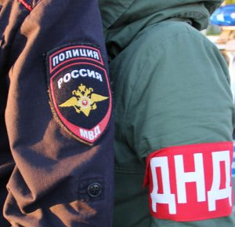
Государственная программа Чувашской Республики
«Обеспечение общественного порядка и противодействие преступности»
Бюджет
для граждан
Достижение значений показателей (индикаторов)
Основные индикаторы
2020
факт
2021
план
2022
2023
2024
Доля преступлений, совершенных на улицах, в общем числе зарегистрированных преступлений, %
20,6
20,5
20,4
20,3
20,2
Распространенность преступлений в сфере незаконного оборота наркотиков, преступлений на 100 тыс. населения
104
87,5
85,0
83,1
82,4
Число несовершеннолетних, совершивших преступления, в расчете на 1 тыс. несовершеннолетних в возрасте от 14 до 18 лет, человек
9,6
9,3
9,0
8,7
8,4

Slide 62
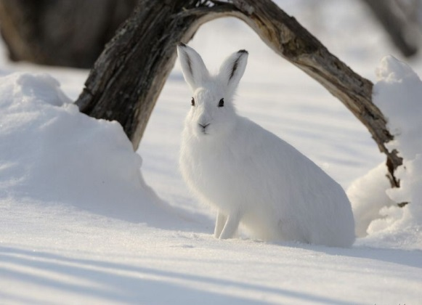
Государственная программа Чувашской Республики «Развитие потенциала природно-сырьевых ресурсов и обеспечение экологической безопасности»
Бюджет
для граждан
Цели программы:
сбалансированное развитие минерально-сырьевой базы;
совершенствование систем государственного мониторинга земель и недр;
сохранение биологического разнообразия на территории Чувашской Республики;
устойчивое управление лесами, повышение эффективности использования, охраны, защиты и воспроизводства лесов, обеспечение стабильного удовлетворения общественных потребностей в ресурсах и полезных свойствах леса;
сохранение, воспроизводство и рациональное использование животного мира;
обеспечение защищенности населения и объектов экономики от негативного воздействия вод;
обеспечение безопасности гидротехнических сооружений;
повышение уровня экологической безопасности и улучшение состояния окружающей среды
Расходы в разрезе подпрограмм, млн. руб.
Расходы республиканского бюджета, млн. руб.
Подпрограмма
2022
2023
2024
Использование минерально-сырьевых ресурсов и оценка их состояния
0,3
0,3
0,3
Обеспечение экологической безопасности на территории Чувашской Республики
9,3
8,5
8,0
Биологическое разнообразие Чувашской Республики
19,2
15,0
15,2
Развитие водохозяйственного комплекса Чувашской Республики
47,6
54,6
66,7
Развитие лесного хозяйства в Чувашской Республике
124,5
120,1
24,3
Обращение с отходами, в том числе с твердыми коммунальными отходами, на территории Чувашской Республики
38,6
0,3
0,3
Строительство и реконструкция (модернизация) очистных сооружений централизованных систем водоотведения
297,1
360,4
385,0
Обеспечение реализации государственной программы
17,2
17,7
17,7

Slide 63
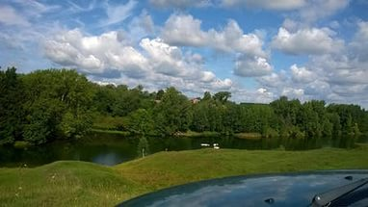
Государственная программа Чувашской Республики «Развитие потенциала природно-сырьевых ресурсов и обеспечение экологической безопасности»
Бюджет
для граждан
Достижение значений показателей (индикаторов)
Основные индикаторы
2020 факт
2021 план
2022
2023
2024
Доля обезвреженных и утилизированных отходов производства и потребления в общем объеме образовавшихся отходов I - IV классов опасности, %
64,8
65,5
66,0
66,5
67,0
Доля ликвидированных объектов накопленного вреда окружающей среде, %
20
50
70
70
70
Прирост мощности оборудования, обеспечивающего экологически безопасное обращение с отходами, %
66,6
100,0
100
100
100
Годовой объем добычи общераспространенных полезных ископаемых, тыс. куб. м
1 900
1950
2000
2050
2 100
Доля уловленных и обезвреженных загрязняющих атмосферу веществ в общем количестве отходящих от стационарных источников загрязняющих веществ, %
39,5
39,6
39,7
39,8
39,9
Выбросы загрязняющих атмосферу веществ, отходящих от стационарных источников, по отношению к 2017 году, %
102,1
102,2
102,2
102,3
102,3
Доля населения, охваченного услугой по обращению с твердыми коммунальными отходами , %
90,0
90,0
90,0
90,0
90,0
Отношение площади лесовосстановления и лесоразведения к площади вырубленных и погибших лесных насаждений, %
111,0
81,4
87,2
94,4
100,0
Доля водохозяйственных участков, класс качества которых (по индексу загрязнения вод) повысился, в общем количестве водохозяйственных участков, расположенных на территории Чувашской Республики, %
61,3
61,9
62,5
63,1
63,7

Slide 64
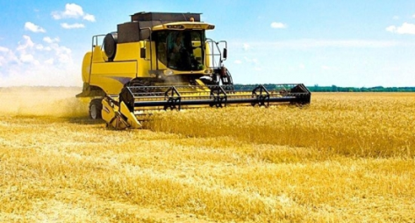
Государственная программа Чувашской Республики «Развитие сельского хозяйства и регулирование рынка с/х продукции, сырья и продовольствия»
Бюджет
для граждан
Цели программы:
повышение эффективности агропромышленного комплекса;
обеспечение продовольственной безопасности Чувашской Республики по основным продуктам питания;
повышение конкурентоспособности производимой сельскохозяйственной продукции, создание благоприятной среды для развития и эффективного взаимодействия субъектов предпринимательской деятельности, повышения инвестиционной привлекательности агропромышленного комплекса в рамках вступления России в ВТО;
повышение финансовой устойчивости сельскохозяйственных товаропроизводителей;
устойчивое развитие сельских территорий
Расходы в разрезе подпрограмм, млн. руб.
Подпрограмма
2022
2023
2024
Техническая и технологическая модернизация, инновационное развитие
243,5
0,1
0,1
Расходы республиканского бюджета, млн. руб.
Развитие ветеринарии в Чувашской Республике
275,4
254,6
254,6
Развитие мелиорации земель сельскохозяйственного назначения
11,2
7,8
8,0
Развитие отраслей агропромышленного комплекса
1 357,4
1074,1
1091,7
Стимулирование инвестиционной деятельности в агропромышленном комплексе
197,3
151,1
110,3
Обеспечение общих условий функционирования отраслей агропромышленного комплекса
38,8
38,2
38,2
Экспорт продукции агропром. комплекса, создание системы поддержки фермеров и развитие сельской кооперации
26,3
12,0
3,3
Создание системы поддержки фермеров и развитие сельской кооперации
79,7
97,5
172,2
Обеспечение реализации государственной программы
77,7
79,8
79,8

Slide 65
Государственная программа Чувашской Республики «Развитие сельского хозяйства и регулирование рынка с/х продукции, сырья и продовольствия»
Бюджет
для граждан
Достижение значений показателей (индикаторов)
Основные индикаторы
2021 план
2020 факт
2019 план
2022
2023
2024
Объем производства продукции сельского хозяйства на душу населения, тыс. рублей
36,8
41,8
37,0
40,6
44,4
48,6
Индекс производства продукции сельского хозяйства в хозяйствах всех категорий (в сопоставимых ценах), %
105,0
101,2
103,0
103,2
103,6
104,0
Рентабельность сельскохозяйственных организаций (с учетом субсидий), %
5,3
15,0
17,5
18,0
18,5
19,0
Среднемесячная заработная плата работников сельского хозяйства (без субъектов малого предпринимательства)руб.
25 117,5
19 271,0
21 746,5
22 224,9
22 713,8
23 195,1
Индекс производительности труда, %
105,3
105,0
105,0
105,0
105,0
Количество высокопроизводительных рабочих мест, ед.
850
870
890
910
930
Удельный вес затрат на приобретение энергоресурсов в структуре затрат на основное производство продукции сельского хозяйства, %
9,4
9,3
9,3
9,3
9,3
Располагаемые ресурсы домашних хозяйств (в среднем на 1 члена домашнего хозяйства в месяц) в сельской местности, рублей
16 013,1
15 636
16 184
16 750
17 336

Slide 66
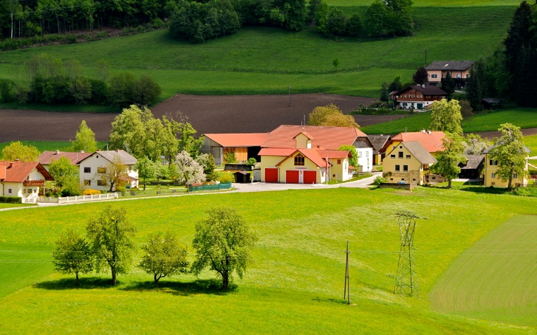
Государственная программа Чувашской Республики
«Комплексное развитие сельских территорий»
Бюджет
для граждан
Цели программы:
повышение качества жизни и уровня благосостояния сельского населения;
стимулирование инвестиционной активности в агропромышленном комплексе за счет формирования благоприятных инфраструктурных условий в сельской местности;
сохранение доли сельского населения в общей численности населения Чувашской Республики.
Расходы в разрезе подпрограмм, млн. руб.
Расходы республиканского бюджета, млн. руб.
Подпрограмма
2022
2023
2024
Создание условий для обеспечения доступным и комфортным жильем сельского населения
35,8
20,0
20,0
Создание и развитие инфраструктуры на сельских территориях
833,9
1573,8
493,1
Развитие рынка труда (кадрового потенциала) на сельских территориях
0,0
0,0
0,9
Обеспечение реализации государственной программы
0,0
0,0
0,0

Slide 67
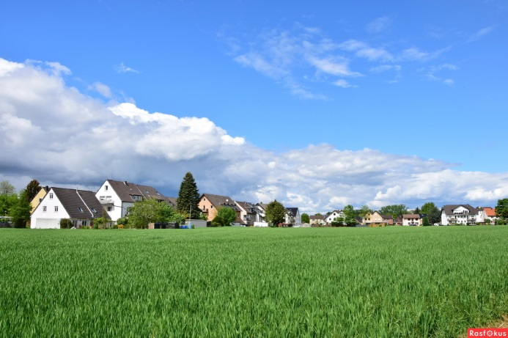
Государственная программа Чувашской Республики
«Комплексное развитие сельских территорий»
Бюджет
для граждан
Достижение значений показателей (индикаторов)
Основные индикаторы
2020 факт
2021 план
2022
2023
2024
36,3
35,0
35,0
Сохранение доли сельского населения в общей численности населения Чувашской Республики, %
82
35,0
35,0
Соотношение среднемесячных располагаемых ресурсов сельского и городского домохозяйств Чувашской Республики, %
80,0
80,0
80,0
82,0
84,0
Объем ввода (приобретения) жилья для граждан, проживающих на сельских территориях, кв. метров
2 999,2
900
200
200
200
Доля семей, улучшивших жилищные условия, в общем числе семей, состоявших на учете в качестве нуждающихся в жилых помещениях и имеющих право на государственную поддержку в форме социальных выплат, %
7,6
3,5
4,0
4,1
4,1
Ввод в эксплуатацию автомобильных дорог общего пользования с твердым покрытием, ведущих от сети автомобильных дорог общего пользования к общественно значимым объектам населенных пунктов, расположенных на сельских территориях, объектам производства и переработки продукции, км
7,0
х
х
х
х
Количество реализованных инициативных проектов, ед.
835
715
620
620
620

Slide 68
Государственная программа Чувашской Республики
«Цифровое общество Чувашии»
Бюджет
для граждан
Цели программы:
создание условий для развития в Чувашской Республике информационного пространства с учетом потребностей общества в получении качественных и достоверных сведений на основе масштабного распространения информационно-телекоммуникационных технологий;
создание устойчивой и безопасной информационно-телекоммуникационной инфраструктуры высокоскоростной передачи, обработки и хранения больших объемов данных, доступной для организаций и домохозяйств
Расходы республиканского бюджета, млн. руб.
Расходы в разрезе подпрограмм, млн. руб.
Подпрограмма
2022
2023
2024
Развитие информационных технологий
327,8
79,4
76,3
Информационная инфраструктура
174,2
189,8
440,3
Информационная безопасность
52,8
20,0
22,6
Массовые коммуникации
143,4
145,6
145,6
Обеспечение реализации государственной программы
22,9
23,6
23,6

Slide 69
Государственная программа Чувашской Республики
«Цифровое общество Чувашии»
Бюджет
для граждан
Достижение значений показателей (индикаторов)
Основные индикаторы
2020 факт
2021 план
2022
2023
2024
Число домашних хозяйств, имеющих широкополосный доступ к информационно-телекоммуникационной сети "Интернет", в расчете на 100 домашних хозяйств
75
81
82
83
84
Доля граждан, использующих механизм получения государственных и муниципальных услуг в электронной форме, %
73
71
72
73
74

Slide 70
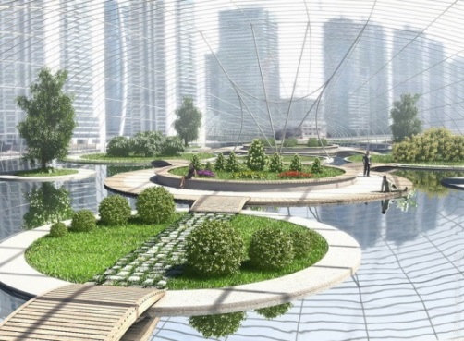
Государственная программа Чувашской Республики
«Формирование современной городской среды»
Бюджет
для граждан
Цели программы:
создание условий для системного повышения качества и комфорта городской среды на всей территории Чувашской Республики путем реализации в период 2018 - 2024 годов комплекса мероприятий по благоустройству территорий муниципальных образований
Расходы республиканского бюджета, млн. руб.
Расходы в разрезе подпрограмм, млн. руб.
Подпрограмма
2022
2023
2024
Благоустройство дворовых и общественных территорий муниципальных образований
602,6
353,3
393,2

Slide 71
Государственная программа Чувашской Республики
«Формирование современной городской среды »
Бюджет
для граждан
Достижение значений показателей (индикаторов)
Основные индикаторы
2020
факт
2021
план
2022
2023
2024
Количество благоустроенных общественных территорий, ед.
0
88
108
129
147
Количество реализованных инициативных проектов, ед.
34
24
24
25
27
Индекс качества городской среды, баллов
0
199
208
216
225
Доля городов с благоприятной городской средой от общего количества городов (индекс качества городской среды выше 50%)
0
67
67
78
78
Количество реализованных проектов - победителей Всероссийского конкурса лучших проектов создания комфортной городской среды в малых городах и исторических поселениях, ед.
3
1
2
х
х
Индекс качества городской среды
Прирост среднего индекса качества городской среды по отношению к 2019 году
15
15
15
x
x
Доля финансового участия граждан, организаций в выполнении мероприятий по благоустройству дворовых территорий, %
2
2
2
2
2
Среднее значение индекса качества городской среды по Чувашской Республике, %
2
5
10
15
20

Slide 72
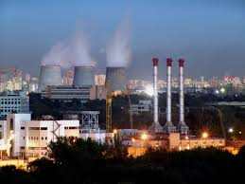
Государственная программа Чувашской Республики
«Развитие промышленности и инновационная экономика»
Бюджет
для граждан
Цели программы:
создание благоприятных условий для развития промышленности Чувашской Республики;
обеспечение инновационной активности бизнеса.
Расходы республиканского бюджета, млн. руб.
Расходы в разрезе подпрограмм, млн. руб.
Подпрограмма
2022
2023
2024
Инновационное развитие промышленности
Чувашской Республики
11,6
11,9
11,9
Качество
0,5
0,5
0,5
Энергосбережение в
Чувашской Республике
7,1
7,3
7,3
Обеспечение реализации государственной программы
16,8
17,2
17,2

Slide 73
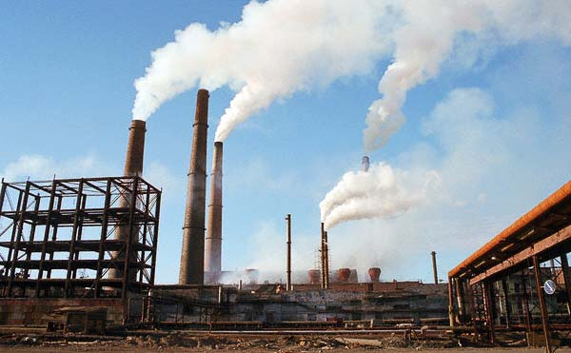
Государственная программа Чувашской Республики
«Развитие промышленности и инновационная экономика»
Бюджет
для граждан
Достижение значений показателей (индикаторов)
Основные индикаторы
2020 факт
2021 план
2022
2023
2024
Индекс производства обрабатывающих производств, %
96,6
103,6
103,8
104,5
104,5
Удельный вес организаций, осуществлявших технологические инновации, в общем числе обследованных организаций, %
32,6
32,8
37,4
43,7
50,1
Рост количества организаций, внедривших международные стандарты качества (современные технологии управления), по отношению к 2017 году, %
140,0
142,0
143,0
145,0
147,0

Slide 74
Государственная программа Чувашской Республики
«Развитие земельных и имущественных отношений»
Бюджет
для граждан
Цели программы:
повышение эффективности управления государственным имуществом Чувашской Республики;
оптимизация состава и структуры государственного имущества Чувашской Республики;
обеспечение эффективного функционирования государственного сектора экономики Чувашской Республики
Расходы республиканского бюджета, млн. руб.
Расходы в разрезе подпрограмм, млн. руб.
Подпрограмма
2022
2023
2024
Управление государственным имуществом Чувашской Республики
29,1
30,2
23,8
Формирование эффективного государственного сектора экономики Чувашской Республики
3,6
3,4
3,4

Slide 75
Государственная программа Чувашской Республики
«Развитие земельных и имущественных отношений»
Бюджет
для граждан
Достижение значений показателей (индикаторов)
Основные индикаторы
2020 факт
2021 план
2022
2023
2024
доля государственного имущества Чувашской Республики, вовлеченного в хозяйственный оборот, %
99,5
100
100
100
100
отношение суммы дивидендов (чистой прибыли) по пакетам акций (долям) хозяйственных обществ, при-надлежащим Чувашской Республике, фактически поступившей в республиканский бюджет Чувашской Республики, к сумме дивидендов (чистой прибыли), подлежащей перечислению в республиканский бюджет Чувашской Республики в соответствии с решениями собраний акционеров (участников) в отчетном году, %
100
100
100
100
100
доля площади земельных участков, находящихся в государственной собственности Чувашской Республики, предоставленных в постоянное (бессрочное) пользование, безвозмездное пользование, аренду и переданных в собственность, в общей площади земельных участков, находящихся в государственной собственности Чувашской Республики (за исключением земельных участков, изъятых из оборота и ограниченных в обороте), %
97,5
98,5
99,0
99,5
100

Slide 76
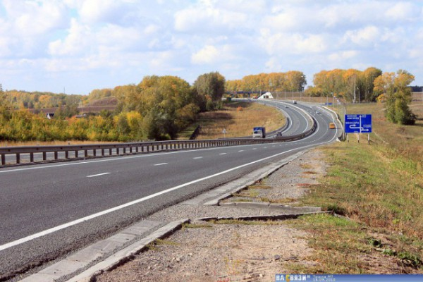
Государственная программа Чувашской Республики
«Развитие транспортной системы Чувашской Республики»
Бюджет
для граждан
Цели программы:
развитие современной и эффективной транспортной инфраструктуры;
повышение доступности и качества услуг транспортного комплекса;
обеспечение охраны жизни, здоровья граждан и их имущества, законных прав на безопасные условия движения на автомобильных дорогах общего пользования;
создание на автомобильном транспорте базовых условий, обеспечивающих доступ к результатам космической деятельности, и их эффективное использование на базе информационно-навигационной системы в Чувашской Республике;
повышение эффективности использования топливно-энергетических ресурсов на автомобильном транспорте
Расходы республиканского бюджета, млн. руб.
Расходы в разрезе подпрограмм, млн. руб.
Подпрограмма
2022
2023
2024
Безопасные и качественные автомобильные дороги
4 702,1
4 815,3
4 961,5
Пассажирский транспорт
242,6
157,7
161,2
Безопасность дорожного движения
2,7
2,8
0,7
Расширение использования природного газа в качестве моторного топлива
121,4
0,0
132,3
Обеспечение реализации государственной программы
21,1
21,5
21,5

Slide 77
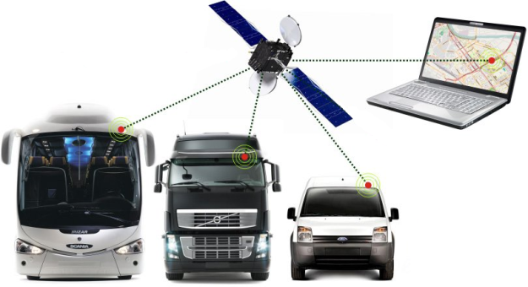
Государственная программа Чувашской Республики
«Развитие транспортной системы Чувашской Республики»
Бюджет
для граждан
Достижение значений показателей (индикаторов)
Основные индикаторы
2020 факт
2021 план
2022
2023
2024
Протяженность автомобильных дорог общего пользования регионального, межмуниципального и местного значения на территории Чувашской Республики, км
12 245,7
12 235,5
12 237,9
12 241,7
12 245,5
Протяженность автомобильных дорог общего пользования регионального, межмуниципального и местного значения на территории Чувашской Республики, находящихся в нормативном состоянии, км
4 030,2
4 194,0
4 313,4
4 428,0
4 543,8
Доля протяженности автомобильных дорог общего пользования регионального, межмуниципального и местного значения на территории Чувашской Республики, соответствующих нормативным требованиям, в их общей протяженности, %
32,9
34,3
35,2
36,2
37,1
Протяженность автомобильных дорог общего пользования регионального, межмуниципального и местного значения, в отношении которых проведены работы по капитальному ремонту или ремонту, км
278,6
244,3
179,0
174,2
175,4
Количество перевезенных транспортом общего пользования пассажиров, тыс. чел.
123 450,0
123 450,0
123 450,0
123 450,0
123 650,0
Численность парка транспортных средств, работающих на компримированном природном газе, ед.
715
1 066
1 066
1 066
1 066

Slide 78
Государственная программа Чувашской Республики
«Экономическое развитие Чувашской Республики»
Бюджет
для граждан
Цели программы:
обеспечение сбалансированного экономического развития и конкурентоспособности экономики Чувашской Республики
Расходы в разрезе подпрограмм, млн. руб.
Расходы республиканского бюджета, млн. руб.
Подпрограмма
2022
2023
2024
Совершенствование системы государственного стратегического управления
2,5
2,5
2,5
Развитие субъектов малого и среднего предпринимательства в Чувашской Республике
1 155,6
600,8
393,2
Содействие развитию внешнеэкономической деятельности
2,3
2,3
2,1
Совершенствование потребительского рынка и системы защиты прав потребителей в Чувашской Республике
4,8
4,8
4,7
Повышение качества предоставления государственных и муниципальных услуг
250
243,1
243,1
Инвестиционный климат
1 927,5
1 900,6
2 001,6
Обеспечение реализации государственной программы
65,0
66,9
66,9

Slide 79
Государственная программа Чувашской Республики
«Экономическое развитие Чувашской Республики»
Бюджет
для граждан
Достижение значений показателей (индикаторов)
Основные индикаторы
2020
факт
2021
план
2022
2023
2024
Валовой региональный продукт на душу населения, тыс. рублей
257,7
271,3
288,8
309,2
330,5
Доля продукции (работ, услуг), произведенной субъектами малого и среднего предпринимательства, в общем объеме валового регионального продукта, %
34,5
35,0
35,5
36,0
36,5
Отношение объема инвестиций в основной капитал к валовому региональному продукту,%
18,5
19,9
20,1
20,4
20,9
Доля экспорта в валовом региональном продукте, %
3,6
3,9
4,0
4,1
4,2
Среднемесячная заработная плата одного работника, рублей
31 273,7
33 025,0
35 468,8
37 951,6
40 684,2
Доля населения с денежными доходами ниже величины прожиточного минимума в общей численности населения, %
17,0
16,9
16,5
16,0
15,2

Slide 80
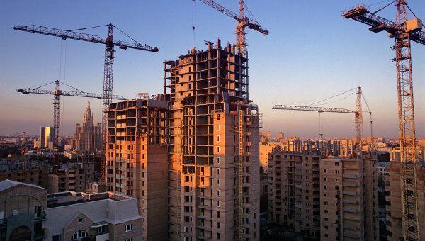
Государственная программа Чувашской Республики «Обеспечение граждан в Чувашской Республике доступным и комфортным жильем»
Бюджет
для граждан
Цель программы:
улучшение жилищных условий граждан в Чувашской Республике путем увеличения объемов ввода жилья и стимулирования спроса на жилье
Расходы республиканского бюджета, млн. руб.
Расходы в разрезе подпрограмм, млн. руб.
Подпрограмма
2022
2023
2024
Государственная поддержка строительства жилья в Чувашской Республике
3 594,6
3 077,3
861,4
Обеспечение жилыми помещениями детей-сирот и детей, оставшихся без попечения родителей, лиц из числа детей-сирот и детей, оставшихся без попечения родителей
326,6
123,9
123,9
Обеспечение реализации государственной программы Чувашской Республики
66,4
68,3
68,4

Slide 81
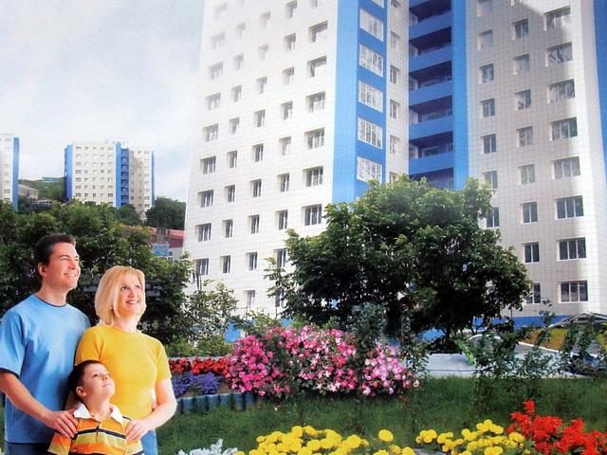
Государственная программа Чувашской Республики «Обеспечение граждан в Чувашской Республике доступным и комфортным жильем»
Бюджет
для граждан
Достижение значений показателей (индикаторов)
Основные индикаторы
2020
факт
2021 план
2022
2023
2024
Объем жилищного строительства в год, тыс. кв. м
578
716
716
730
783
Объем ввода арендного жилья, тыс. кв. м
-
0,0
0,0
0,0
4,0
Количество молодых семей, улучшивших жилищные условия, семей
374
648
640
630
340
Объем выданных ипотечных жилищных кредитов, млн. рублей
39 173,0
29 400,0
29 450,0
29 500,0
29 550,0
Количество квадратных метров, расселенного аварийного жилищного фонда, признанного таковым до 1 января 2017 тыс. кв. м
1,1
0,0
0,2
3,6
0,0
Численность детей-сирот и детей, оставшихся без попечения родителей, лиц из их числа, обеспеченных жилыми помещениями специализированного жилищного фонда по договорам найма специализированных жилых помещений, человек
245
279
94
81
110
Проведение ремонта жилых помещений, собственниками которых являются дети-сироты и дети, оставшиеся без попечения родителей, а также лица из их числа (в возрасте от 14 до 23 лет), единиц
3
4
1
5
5

Slide 82
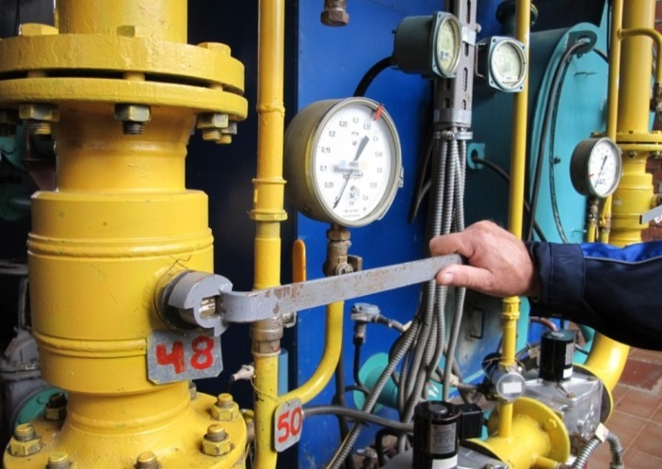
Государственная программа Чувашской Республики
«Модернизация и развитие сферы жилищно-коммунального хозяйства»
Бюджет
для граждан
Цели программы:
обеспечение населения Чувашской Республики питьевой водой, соответствующей требованиям безопасности и безвредности, установленным санитарно-эпидемиологическими правилами, в объеме, достаточном для жизнедеятельности;
создание условий для приведения коммунальной инфраструктуры в соответствие со стандартами качества, обеспечивающими комфортные и безопасные условия проживания населения;
повышение надежности функционирования газотранспортной системы населенных пунктов Чувашской Республики.
Расходы в разрезе подпрограмм, млн. руб.
Расходы республиканского бюджета, млн. руб.
Подпрограмма
2022
2023
2024
Модернизация коммунальной инфраструктуры на территории Чувашской Республики
58,2
37,6
37,6
Развитие систем коммунальной инфраструктуры и объектов, используемых для очистки сточных вод
122,5
0,0
0,0
Строительство и реконструкция (модернизация) объектов питьевого водоснабжения и водоподготовки с учетом оценки качества и безопасности питьевой воды
664,8
636,1
426,6
Газификация Чувашской Республики
0,0
0,0
0,0

Slide 83
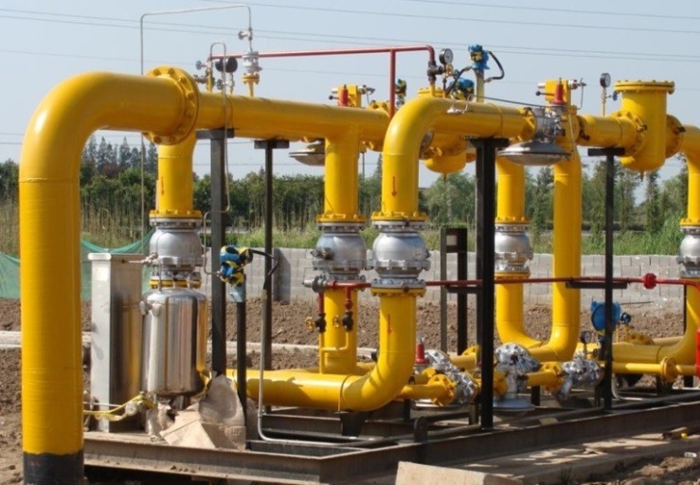
Государственная программа Чувашской Республики
«Модернизация и развитие сферы жилищно-коммунального хозяйства»
Бюджет
для граждан
Достижение значений показателей (индикаторов)
Основные индикаторы
2020 факт
2021 план
2022
2023
2024
85,0
85,0
87,0
Удовлетворенность граждан качеством жилищно-коммунальных услуг, процентов
82
87,0
87,0
Доля населения, обеспеченного качественной питьевой водой из систем централизованного водоснабжения, процентов
79,8
80,1
80,4
82,6
86,7
Уровень газификации Чувашской Республики, процентов
82,3
83,8
85,6
86,9
88,4
Доля объема сточных вод, пропущенных через очистные сооружения, в общем объеме сточных вод, процентов
61,8
62,4
63,1
65,7
67,9
Количество многоквартирных домов, в которых проведен капитальный ремонт, единиц
250
200
200
200
200
Строительство внутрипоселковых газопроводов, километров
22,8
2,5
0,0
0,0
0,0
Газоснабжение жилых домов в населенных пунктах природным газом ежегодно, единиц
1 153
820
820
820
820

Slide 84
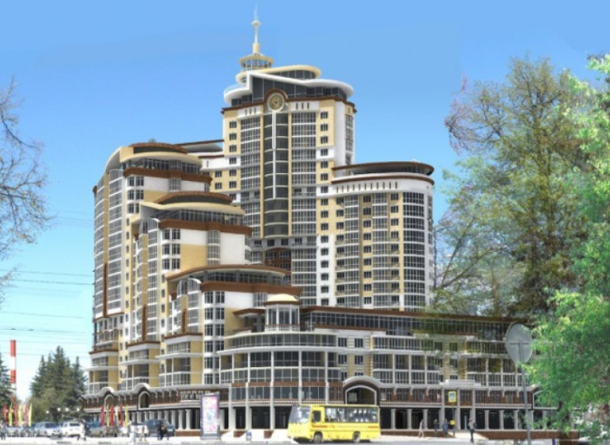
Государственная программа Чувашской Республики
«Развитие строительного комплекса и архитектуры»
Бюджет
для граждан
Цели программы:
обеспечение устойчивого развития территорий Чувашской Республики посредством реализации документов территориального планирования;
создание новых ресурсосберегающих, экономически эффективных и экологически безопасных производств строительных материалов и конструкций.
Расходы республиканского бюджета, млн. руб.
Расходы в разрезе подпрограмм, млн. руб.
Подпрограмма
2022
2023
2024
Градостроительная деятельность в Чувашской Республике
35,0
0,0
0,0
Снятие административных барьеров в строительстве
0,0
0,0
0,0

Slide 85
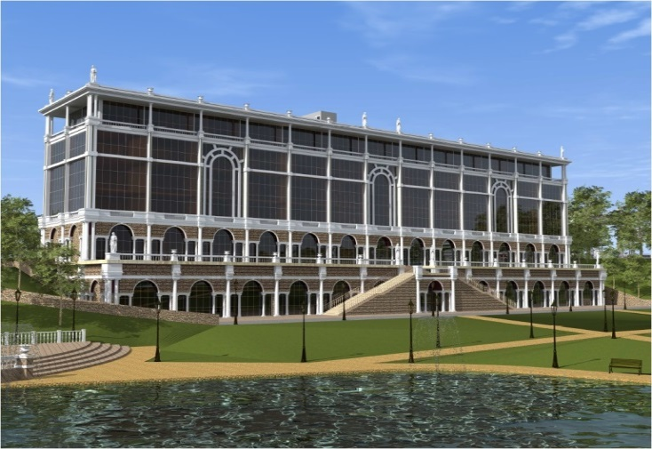
Государственная программа Чувашской Республики
«Развитие строительного комплекса и архитектуры»
Бюджет
для граждан
Достижение значений показателей (индикаторов)
Основные индикаторы
2020 факт
2021
план
2022
2023
2024
Увеличение индекса производства строительных материалов (к уровню прошлого года), процентов
102
102
102
102
102
Количество проведенных мероприятий, направленных на повышение качества архитектурной деятельности, единиц
13
6
6
6
6
Сокращение сроков проведения государственной экспертизы проектной документации объектов капстроительства и результатов инженерных изысканий для жилых объектов, дней
20
20
20
20
20
Доля услуг по выдаче разрешения на строительство, предоставленных в электронном виде, в общем количестве предоставленных услуг, процентов
1
70
70
70
70
Степень износа основных фондов организаций отрасли, % к показателям 2016 года, процентов
33,6
33,2
33,0
32,9
32,5
Увеличение объема выпуска продукции промышленности строительных материалов и индустриального домостроения, % к показателям 2016 года
119
123
126
129
134
Обеспечение республиканского рынка строительными материалами собственного производства, % к показателям 2016 года
54
56
58
61
62

Slide 86
Повышение уровня открытости бюджетных данных и качества управления региональными финансами
Бюджет
для граждан
Рейтинг субъектов Российской Федерации по
уровню открытости бюджетных данных
2018г. |  | 2019г. |  | 2020г.
Субъекты РФ | Место | Субъекты РФ | Место | Субъекты РФ | Место
Краснодарский край | 1 | Чувашская Республика | 1 | Чувашская Республика | 1
Чувашская Республика | 5 | … |  | …
… |  | … |  | …
… |  | … |  | …
Чукотский автономный округ | 85 | Республика Дагестан | 85 | Республика Дагестан | 85
По итогам 2020 года Чувашская Республика вновь заняла 1 место среди субъектов Российской Федерации и находится в группе регионов с очень высоким уровнем открытости бюджетных данных
Рейтинг субъектов Российской Федерации по
качеству управления региональными финансами
 | 2017г. | 2018г. | 2019г. | 2020г.
Регионы с высоким качеством управления региональными финансами | 27 Чувашская Республика | 24 Чувашская Республика | 24 Чувашская Республика | 24
Регионы с надлежащим качеством управления региональными финансами | 47 | 47 | 43 | 44 Чувашская Республика
Регионы с низким качеством управления региональными финансами | 11 | 14 | 18 | 17
По оценке Минфина России качество управления региональными финансами в Чувашской Республике находится на надлежащем уровне

Slide 87
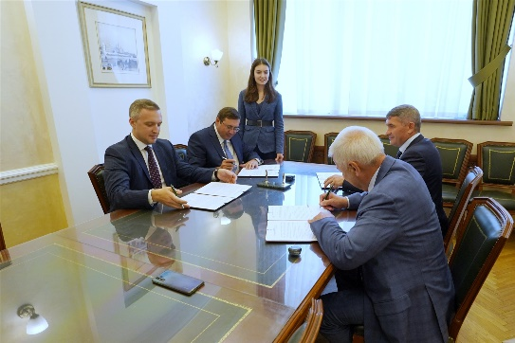
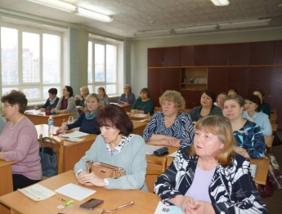
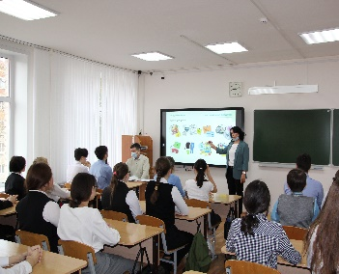
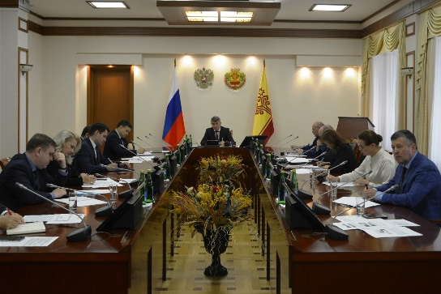
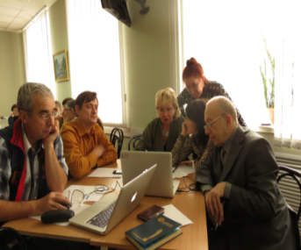
Повышение финансовой грамотности населения
Бюджет
для граждан
Обучение методистов, тьюторов , волонтеров, педагогов, сотрудников центров социального обслуживания населения, центров занятости и других организаций в области финансовой грамотности
2 сентября 2020 г.
Подписано Соглашение о сотрудничестве по повышению финансовой грамотности населения Чувашской Республики между Минфином России, Банком России, Ассоциацией банков России и Правительством Чувашии
Внедрение образовательных программ по повышению финансовой грамотности в образовательный процесс, проведение различных просветительских мероприятий (семинаров, лекций, мастер-классов, деловых игр, круглых столов) в образовательных организациях с приглашением экспертов из кредитных и прочих организаций
Участие взрослого населения, в том числе людей пенсионного возраста, в мероприятиях, предусматривающих углубление их знаний в области финансов, формирование принципов ответственного и грамотного подхода к принятию финансовых решений, а также закрепление навыков противостояния мошенническим действиям
24 июля 2020 г.
Принята подпрограмма «Повышение финансовой грамотности населения Чувашской Республики» государственной программы «Управление общественными финансами и государственным долгом Чувашской Республики»
Создание системы эффективных и доступных информационных и образовательных ресурсов по повышению финансовой грамотности населения, поддержание их контента в актуальном состоянии

Slide 88
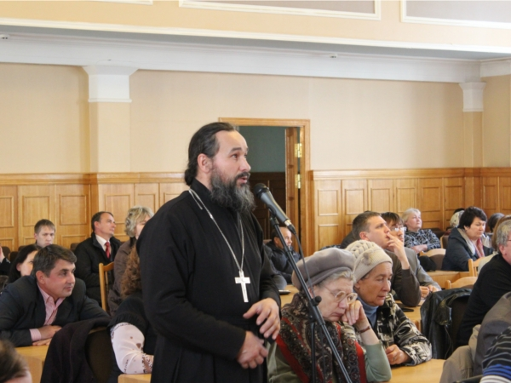
Участие граждан в обсуждении бюджетных вопросов
Бюджет
для граждан
Проведение публичных слушаний по проектам законов о республиканском бюджете и годовом отчете об исполнении республиканского бюджета Чувашской Республики, в которых может принять участие любой гражданин.
Информация о проведении публичных слушаний размещается на сайте Министерства финансов Чувашской Республики minfin.cap.ru.
(Закон Чувашской Республики № 36 от 23.07.2001 «О регулировании бюджетных правоотношений в Чувашской Республике»)
Разделы «Форум», «Опрос для граждан» на сайте Министерства финансов Чувашской Республики minfin.cap.ru.
Свои замечания и предложения можно направлять на электронную почту Министерства финансов Чувашской Республики finance@cap.ru или обращаться по телефону 56-52-00
Использование принципов инициативного бюджетирования с целью вовлечения населения муниципальных образований в бюджетный процесс
Ежегодно предусматривается предоставление на конкурсной основе субсидий из республиканского бюджета Чувашской Республики бюджетам муниципальных районов и бюджетам городских округов на реализацию проектов развития общественной инфраструктуры, основанных на местных инициативах

Slide 89
Режим работы:
Понедельник – пятница с 08.00 до 17.00, обеденный перерыв с 12.30 до 13.30
Выходные дни – суббота, воскресенье
График приема граждан:
1. М.Г. Ноздряков – первый заместитель Председателя Кабинета Министров Чувашской Республики - министр финансов Чувашской Республики
первая пятница месяца с 15.00 до 17.00 часов
2. О.В. Метелева – первый заместитель министра финансов Чувашской Республики
первый вторник месяца с 15.00 до 17.00 часов
3. П.В. Иванов - заместитель министра финансов Чувашской Республики
второй вторник месяца с 15.00 до 17.00 часов
4. Г.В. Павлова - заместитель министра финансов Чувашской Республики
третий вторник месяца с 15.00 до 17.00 часов
5. И.Н. Смирнов - заместитель министра финансов Чувашской Республики
четвертый вторник месяца с 15.00 до 17.00 часов
6. Т.К. Щербаткина - заместитель министра финансов Чувашской Республики
последняя пятница месяца с 15.00 до 17.00 часов
Министерство финансов Чувашской Республики
Адрес: 428000, г. Чебоксары, пл. Республики, д.2
Телефон: (8352) 56-52-00, 56-52-12
http://minfin.cap.ru/
E-Mail: finmail@cap.ru
https://www.instagram.com/minfin_chuvashii/
https://www.facebook.com/minfinchuvashii
https://vk.com/id516657844

